Slide 1


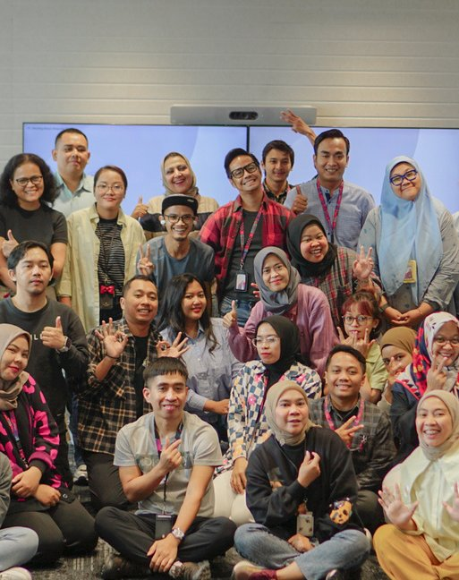
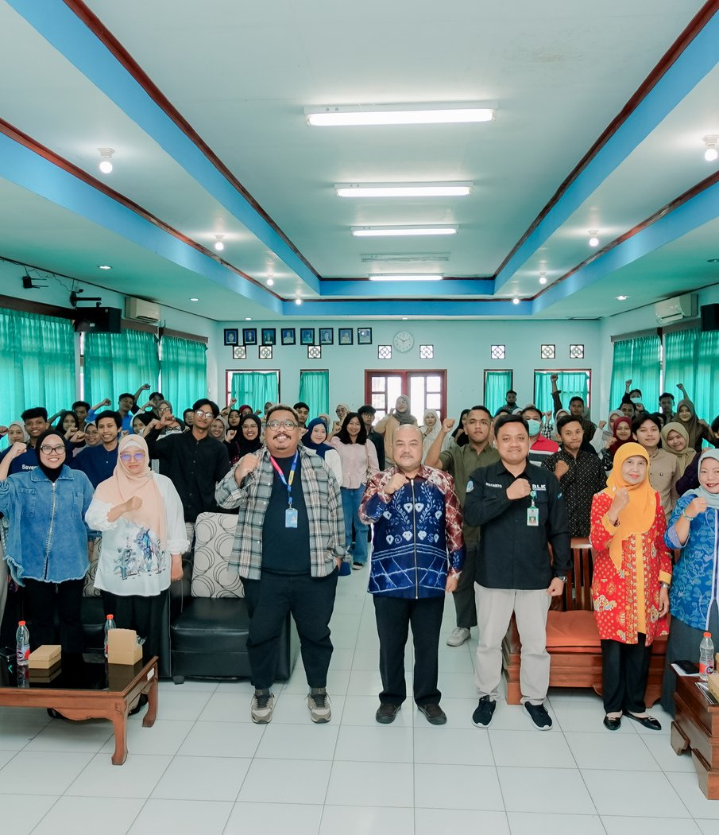

PROPOSAL TEKNIS
Mitra Pelaksana Program Pendampingan Teknis LPTK Penyelenggara PPG
Menuju Akreditasi Unggul: dari rencana tindak lanjut ke bukti yang siap diakreditasi
12 LPTK · 5 Provinsi · 6 Oktober – 31 Desember 2026
Untuk: Tanoto Foundation
RFP No. 0648/TF-JKT/VIII/2026 · Diajukan 30 September 2026

Slide 2










Our Services
What is sanggabiz?
  Billing Management
  Banking/Payment
  Sales Invoice
  Accounting
  Tax Support
  Operation Excellence
  SOP
  Operation Admin
  SosMed Content Management
  SosMed Ads Management
  Marketing Performance
  SEO/SEM
  Personal Branding
Sanggabiz adalah mitra solusi bisnis yang menyediakan layanan departemen sebagai layanan (department-as-a-service), termasuk Keuangan, Sumber Daya Manusia, Layanan Pelanggan, Pemasaran, Manajemen Proyek, Administrasi, dan Operasional. Kami membantu Anda menghemat hingga 80% biaya tenaga kerja.
FINANCE
OPERATIONS
Finance
MARKETING
PROJECT MANAGEMENT
  Project Management
HR
CS
  Payroll
  HR Admin
  Personal Income Tax
  Recruitmen
TELEMARKETING
  Telemarketing
  Customer service
  Knowledge Management
  Training
#TerimaBeres

Slide 3






















How We Empower Minorities
Perusahaan sebagai Klien
Minoritas sebagai Bakat
Perusahaan sebagai Klien ingin mendapatkan bantuan konsultasi dan juga menjalankan operasional secara efektif dan efisien.
1
2
Kelompok minoritas memerlukan lingkungan kerja khusus untuk mendukung peran mereka, misalnya lingkungan kerja jarak jauh dengan prinsip perdagangan yang adil.
4
3
Machine Learning & AI
Sanggabiz Academy
Menggunakan machine learning untuk membagi pekerjaan menjadi bagian-bagian dan menerapkan sistem perdagangan yang adil untuk setiap tugas khusus.
Pelatihan keterampilan digital bagi kelompok minoritas, termasuk alat manajemen proyek seperti Asana atau alat layanan pelanggan seperti Zendesk.

Slide 4



Impact Progress 2024-2026
How we contribute to SDGs
Tidak Ada Kemiskinan
Gender Equality
Menciptakan peluang kerja yang terjangkau bagi komunitas terpinggirkan melalui program pelatihan, sehingga mereka dapat beradaptasi dengan pasar kerja.
[60% gaji dibagikan kepada komunitas terpinggirkan]
Memberdayakan ibu-ibu untuk mendapatkan penghasilan sambil mengelola tanggung jawab keluarga dengan menyediakan lingkungan kerja yang mendukung
[100% ibu-ibu mendapatkan bantuan ekonomi]
Penurunan Ketimpangan
Pekerjaan Layak dan Pertumbuhan Ekonomi
Menjamin kesetaraan kesempatan kerja, tanpa memandang usia, jenis kelamin, latar belakang, atau lokasi.
Mempromosikan standar kerja yang layak, termasuk kondisi kerja yang aman dan upah yang adil.

Slide 5
RINGKASAN EKSEKUTIF
Dari rencana Menjadi Siap Akreditasi
Kegiatan. Sanggabiz mengoordinasikan pendampingan luring Tim Pendamping Nasional Direktorat PPG di 12 LPTK untuk periode Oktober sampai Desember 2026. Kedua belas LPTK ini bukan kelompok baru. Mereka sudah dibina Tanoto Foundation sejak Supervisi 2025, jauh sebelum kami terlibat, sehingga program ini tidak dimulai dari nol. Kami melanjutkan apa yang sudah dirintis: menelaah pelaksanaan tindakan perbaikan, memperkuat kesiapan akreditasi, dan membuka peluang peningkatan mutu PPL, sesuai tujuan yang ditetapkan Tanoto Foundation sendiri.
Output. Tiap LPTK menerima Laporan Pendampingan dan Paket Perbaikan Akreditasi paling lambat 14 hari setelah kunjungan: pemetaan kualifikasi dosen, telaah kurikulum OBE, pemetaan awal PPL, celah bukti akreditasi, dan RTL ber-penanggung jawab dan bertenggat. Di akhir program: studi komparatif terhadap kelompok LPTK pembanding, analisis lintas LPTK, dan rekomendasi pedoman pendampingan teknis
Dampak. Lima fokus 2026 dan empat temuan Supervisi 2025 milik Tanoto Foundation sendiri menjadi kerangka kerja utama kami, diterjemahkan ke rubrik akreditasi LAMDIK/BAN-PT sebagai bahasa teknis. Evidence Register menelusuri setiap bukti. Rute berklaster menghemat biaya perjalanan sehingga LPTK tambahan dapat dilayani.
Budget Program. Rp510.000.000 (termasuk management fee dan pajak) untuk 12 LPTK inti + 2 LPTK tambahan; atau Rp426.120.000 bila hanya 12 LPTK.
12
5
LPTK di 5 provinsi,
lanjutan Supervisi 2025
fokus 2026 Tanoto
Foundation
≤14
7 Des
hari: laporan tiap LPTK
setelah kunjungan
Paket Laporan Akhir
(final, 2026)
Proposal Teknis · RFP No. 0648/TF-JKT/VIII/2026 · Tanoto Foundation
2

Slide 6
PEMAHAMAN TERHADAP TUJUAN
Konteks program: empat temuan Supervisi 2025 yang harus dijawab
169
25
22
12
LPTK disupervisi
mutu tahunan (2025)
LPTK disupervisi
mendalam Direktorat PPG
dari 172 LPTK (2026) terpilih
pendampingan luring
LPTK luring didukung Tanoto Foundation dari 2025
Empat tujuan utama Supervisi 2025 (Tanoto Foundation)
1
Implementasi OBE masih terbatas
2
Pembelajaran inklusif dan berpusat pada mahasiswa belum konsisten
Tujuan, desain perkuliahan, dan asesmen belum selaras secara konsisten.
Praktik pembelajaran belum mendorong partisipasi aktif, dukungan sesuai kebutuhan, dan keterlibatan mahasiswa.
3
Mutu praktikum mengajar dan umpan balik belum konsisten
4
Penjaminan mutu belum jadi dasar perbaikan sistematis
Praktik mengajar, pendampingan, observasi kelas, dan umpan balik yang dapat ditindaklanjuti bervariasi antar-LPTK.
Hasil evaluasi mutu belum ditindaklanjuti untuk memperbaiki penyelenggaraan PPG.
Sumber: TOR PPG Technical Assistance 2026 (Tanoto Foundation, dibagikan 25 Sep 2026). 12 LPTK sasaran adalah kohort yang sama dengan pembinaan luring Tanoto Foundation (TF) 2025
Proposal Teknis · RFP No. 0648/TF-JKT/VIII/2026 · Tanoto Foundation
4

Slide 7
KERANGKA LOGIS PROGRAM
Teori Perubahan Tanoto Foundation, yang menjadi kerangka kerja kami
Aktivitas
Output
Outcome Antara
Outcome
Dampak
Menyusun bersama pedoman dan modul pendampingan teknis
Melaksanakan studi komparatif dengan dan tanpa dukungan TF
Memverifikasi kemajuan RTL pembinaan 2025
Penguatan kapasitas teknis dan konsultasi langsung ke 12 LPTK
Pedoman dan modul pendampingan teknis
Paket perbaikan akreditasi
Analisis lintas LPTK dan rekomendasi berikutnya
Laporan studi komparatif dan kemajuan RTL 2025
LPTK menunjukkan kemajuan melaksanakan tindakan prioritas hasil pembinaan 2025
Direktorat PPG memiliki pendekatan pendampingan yang teruji dan bukti untuk mengarahkan dukungan berikutnya
Kapasitas LPTK meningkat dalam memenuhi indikator utama akreditasi dan memperbaiki penyelenggaraan PPG
Kesiapan LPTK untuk reakreditasi meningkat dan menunjukkan kemajuan menuju Akreditasi Unggul
→
→
→
→
Ini adalah kerangka logis milik Tanoto Foundation sendiri (TOR PPG Technical Assistance 2026). Kami mengikat setiap kegiatan, Output, dan indikator keberhasilan proposal ini langsung ke lima kolom di atas.
Proposal Teknis · RFP No. 0648/TF-JKT/VIII/2026 · Tanoto Foundation
5

Slide 8
PENDEKATAN TEKNIS · 50%
Lima fokus 2026 Tanoto Foundation, untuk memperkuat akreditasi
Fokus 2026 (bahasa TF) | Temuan Supervisi 2025 terkait | Pendekatan kami | Elemen akreditasi (LAMDIK)
1 Peningkatan kualitas dosen | — | Memetakan kualifikasi dosen, identifikasi kebutuhan penguatan prioritas | Kualitas Dosen Tetap Program Studi (DTPS)
2 Penguatan OBE (Outcome-Based Education) | Temuan 1: OBE masih terbatas | Menelaah keselarasan tujuan, desain perkuliahan, asesmen CPL | Asesmen Capaian Pembelajaran Lulusan (CPL)
5 Optimalisasi PPL (Praktik Pengalaman Lapangan) | Temuan 2 & 3: pembelajaran belum berpusat mahasiswa; praktikum dan umpan balik bervariasi | Menelaah standar, peran, pendampingan, dan umpan balik PPL | Pembelajaran mikro
3 Penjaminan mutu berkelanjutan | Temuan 4: penjaminan mutu belum jadi dasar perbaikan | Menelaah pelaksanaan peningkatan mutu dan bukti pendukungnya | Sistem Penjaminan Mutu Internal (SPMI)
4 Karya inovatif dan publikasi | — | Mengidentifikasi potensi publikasi dan inovasi dosen, mahasiswa, guru pamong | Publikasi DTPS
Kerangka utama proposal ini adalah bahasa 5 fokus dan 4 temuan Tanoto Foundation sendiri (TOR PPG Technical Assistance 2026). Kolom kanan (elemen LAMDIK/BAN-PT, IAPSK 3.0) hanya penerjemah teknis ke bahasa akreditasi resmi.
Proposal Teknis · RFP No. 0648/TF-JKT/VIII/2026 · Tanoto Foundation
6

Slide 9
RUANG LINGKUP MITRA PELAKSANA
Peran yang jelas: siapa melakukan apa
Direktorat PPG
Tanoto Foundation
Sanggabiz (mitra pelaksana)
Menetapkan kebijakan dan Pedoman Pendampingan 2026
Menetapkan Tim Pendamping Nasional (TPN, 2 orang per kunjungan)
Pendampingan substantif ke LPTK
Menerima rekomendasi penyempurnaan
Program user dan pengarah program
Menyepakati kelompok pembanding dan akses data
Mereview laporan, memberi persetujuan hasil
Menerima pembelajaran perbandingan LPTK
Menyiapkan perangkat: rencana kerja, instrumen, jadwal
Mengoordinasikan kunjungan luring 12 LPTK dan kebutuhan operasional TPN
Menghimpun bukti kemajuan RTL dan memantau
Analisis, studi komparatif, pelaporan, repositori data
Batas peran: kami tidak menggantikan TPN dan tidak menjanjikan pendampingan akreditasi substantif; kami memastikan pendampingan itu terkoordinasi, terdata, dan terbukti.
Proposal Teknis · RFP No. 0648/TF-JKT/VIII/2026 · Tanoto Foundation
7

Slide 10
PENDEKATAN PENDAMPINGAN
Evidence-Based Continuous Quality Improvement
Lima fase, mengikuti langsung ruang lingkup mitra
01
02
03
04
05
→
→
→
→
Diagnose
Design
Deliver
Monitor & Verify
Evaluate & Improve
Okt
Okt
Okt–Nov
Okt–Des
Nov–Des
Review hasil Supervisi 2025 & baseline assessment
Pemetaan kesenjangan mutu dan kesiapan akreditasi
Penyusunan pedoman, modul, dan instrumen
Rencana pendampingan berbasis kebutuhan LPTK
Pendampingan luring di 12 LPTK
Workshop, FGD, technical review, action planning
Monitoring RTL & konsultasi berkala
Verifikasi bukti perbaikan
Studi komparatif & analisis pelaksanaan PPL
Sintesis praktik baik, hambatan, rekomendasi
Dasar pendekatan: Continuous Quality Improvement (akar PDCA/Deming, dasar filosofi mutu banyak sistem akreditasi pendidikan tinggi termasuk PPEPP/SPMI) dipadukan dengan evidence-based practice — rekomendasi berbasis bukti yang dapat ditelusuri, bukan asumsi.
KEY DELIVERABLES
1
Pedoman dan modul pendampingan teknis
2
Instrumen dan dashboard monitoring
3
Baseline assessment 12 LPTK
4
Paket perbaikan akreditasi 12 LPTK
5
Laporan pendampingan 12 LPTK
6
Laporan kemajuan RTL Supervisi 2025
7
Studi komparatif pendampingan
8
Analisis pelaksanaan PPL
9
Laporan sintesis dan rekomendasi akhir
Slide 8 v2 — dipakai di Google Slides langsung (bukan bagian PPTX/PDF utama)

Slide 11
DESKRIPSI PROYEK · TUJUAN 1
Mendata dan menganalisis kemajuan RTL hasil supervisi 2025
Kegiatan
Ukuran keberhasilan
Output dan bukti
1
Telaah laporan supervisi 2025 dan RTL 12 LPTK
Skor baseline 1–4 pada lima elemen, dengan status bukti tiap elemen
Bangun RTL Tracker: belum, berjalan, selesai, terbukti
Konsultasi berkala dengan TPN dan LPTK; himpun bukti kemajuan
Verifikasi kemajuan di akhir periode
12 dari 12 LPTK punya skor baseline sebelum kunjungan
Persentase RTL berstatus terbukti: awal vs akhir
Perubahan skor per elemen dan per LPTK
Laporan Awal
RTL Tracker
Evidence Register
Skor baseline dan akhir
TUJUAN
Proposal Teknis · RFP No. 0648/TF-JKT/VIII/2026 · Tanoto Foundation
9

Slide 12
DESKRIPSI PROYEK · TUJUAN 2
Memetakan pelaksanaan PPL dan menjawab temuan pembelajaran berpusat mahasiswa
Kegiatan
Ukuran keberhasilan
Output dan bukti
2
Telaah pedoman PPL, SK penugasan, instrumen observasi, rubrik penilaian
FGD: DPL, guru pamong, mahasiswa PPG, pimpinan prodi (daring atau saat kunjungan)
Skoring enam dimensi PPL dengan empat level, termasuk partisipasi aktif dan keterlibatan mahasiswa (Temuan 2 Supervisi 2025)
Kolaborasi DPL–guru pamong dan siklus supervisi klinis (pra-observasi, observasi, umpan balik, refleksi) — menjawab Temuan 3
Dokumentasi praktik baik dan hambatan
12 dari 12 LPTK terpetakan pada enam dimensi
Minimal tiga kelompok informan per LPTK
Praktik baik dan hambatan tercatat dengan bukti
Laporan analisis implementasi PPL tiap LPTK
Instrumen FGD
Pemetaan lintas LPTK
TUJUAN
Standar pelaksanaan
Pembagian peran
Pendampingan
Observasi
Umpan balik
Penilaian
Proposal Teknis · RFP No. 0648/TF-JKT/VIII/2026 · Tanoto Foundation
10

Slide 13
DESKRIPSI PROYEK · TUJUAN 3
Membandingkan LPTK yang menerima dan tidak menerima dukungan Tanoto Foundation
Kegiatan
Ukuran keberhasilan
Output dan bukti
3
Basis 2025: 12 LPTK TF vs 13 LPTK Kemendikdasmen (TOR Annex 1)
Basis 2026: 12 LPTK TF vs 10 LPTK Kemendikdasmen, kedaluwarsa akreditasi 2027 (TOR Annex 2)
Pencocokan berdasarkan peringkat, jenis PT, wilayah, skor baseline
Analisis kemajuan disesuaikan baseline; faktor pembeda lewat analisis konfigurasional
Keterbatasan dinyatakan terbuka; kelompok pembanding dikonfirmasi ulang bersama TF/Direktorat PPG
Dua basis pembanding dikonfirmasi pada Laporan Awal
Selisih kemajuan dilaporkan dengan rentang ketidakpastian
Faktor pembeda kemajuan teridentifikasi dan berbukti
Laporan studi komparatif dan kemajuan RTL Supervisi 2025
Tabel keseimbangan kondisi awal
TUJUAN
Proposal Teknis · RFP No. 0648/TF-JKT/VIII/2026 · Tanoto Foundation
11

Slide 14
DESKRIPSI PROYEK · TUJUAN 4
Menghasilkan pembelajaran dan rekomendasi untuk siklus pendampingan berikutnya
Kegiatan
Ukuran keberhasilan
Output dan bukti
4
Sintesis lintas LPTK: peta mutu, pola celah, praktik baik
Rekomendasi perbaikan pedoman, modul, dan instrumen pendampingan
Bahan presentasi untuk TF, Direktorat PPG, pemangku kepentingan
Serah terima repositori data dan bukti
Log komentar: semua masukan TF dan Direktorat diakomodasi
Setiap rekomendasi tertaut ke temuan berbukti
100% komentar TF dan Direktorat tercatat dan dijawab
Repositori diserahterimakan lengkap
Laporan sintesis lintas LPTK
Rekomendasi pedoman dan instrumen
Bahan presentasi
Repositori data dan bukti
TUJUAN
Proposal Teknis · RFP No. 0648/TF-JKT/VIII/2026 · Tanoto Foundation
12

Slide 15
PENDEKATAN TEKNIS · PENERJEMAH KE BAHASA AKREDITASI
Readiness Scorecard: rubrik LAMDIK sebagai lapisan kedua dari 5 fokus Tanoto Foundation
Elemen | Syarat perlu (PPG) | Skor 4 (melampaui) | Bukti kunci
1 Kualitas DTPS | ≥20% doktor; ≥3 DTPS lektor kepala | ≥40% doktor dan ≥70% berjabatan lektor ke atas; dianalisis dampaknya | Ijazah, SK jabatan
2 Kurikulum (CPL) | ≥15% MK penciri dinilai CPL, dievaluasi, ditindaklanjuti | ≥20% MK penciri; evaluasi rinci dan komprehensif | Laporan asesmen CPL, target vs capaian
3 Pembelajaran mikro | Lab lengkap, ≥2 praktik, 8 keterampilan, refleksi | Lab terawat, ≥3 praktik per mahasiswa | RPS, lembar observasi, rubrik, inventaris
4 SPMI (PPEPP) | Lima tahap siklus dilaksanakan | Lima tahap berbasis TI, SN-Dikti dan standar PT | Notulen, berita acara, laporan SPMI
5 Publikasi DTPS | ≥20% DTPS Sinta 2/Scopus/WoS, 3 tahun | ≥20% dan analisis tren, faktor, dampak | DOI, tautan, rekapitulasi
Skala 1–4 dinilai asesor (expert judgement). Kami memakai skala yang sama pada baseline, pemantauan, dan akhir.
Catatan konversi: hanya prodi PPG berperingkat Baik Sekali dengan nilai 321–360 yang dapat mengajukan konversi ke Unggul Tiga Tahun. Kesiapan tiap LPTK dipilah di Laporan Awal, agar target realistis.
Proposal Teknis · RFP No. 0648/TF-JKT/VIII/2026 · Tanoto Foundation
13

Slide 16


PENDEKATAN TEKNIS · PENGELOLAAN BUKTI DAN TINDAK LANJUT
Evidence Register dan Gap-to-Action Tracker
Evidence Register
Gap-to-Action Tracker
Semua bukti tiap elemen tiap LPTK tercatat dan dapat ditelusuri.
Setiap celah bukti menjadi tindakan yang bertanggung jawab dan bertenggat.
ID bukti
Elemen
Celah
Tindakan
PIC
Jenis dokumen
Sumber
Tanggal
Tautan berkas
Tenggat
Status
Bukti penutup
Status
Verifikator
Status: rencana → berjalan → selesai → terbukti
Status bukti: Terverifikasi · Diklaim · Belum ada. Prinsip: tidak ada bukti yang dibuat atau direkayasa. Klaim tanpa dokumen dicatat sebagai diklaim, bukan terverifikasi. Ini menjawab prinsip mutu Output Tanoto Foundation: dapat ditelusuri.
Proposal Teknis · RFP No. 0648/TF-JKT/VIII/2026 · Tanoto Foundation
14

Slide 17
PENDEKATAN TEKNIS · METODE STUDI KOMPARATIF
Dua basis pembanding
Basis Supervisi 2025
Basis Pendampingan 2026
Mengukur kemajuan RTL sejak Supervisi 2025
Mengukur pendampingan teknis tahun berjalan
12 LPTK
13 LPTK
12 LPTK
10 LPTK
didanai dan dipantau TF (RFP C.3)
vs
didanai Kemendikdasmen, disupervisi bersamaan 2025 (TOR Annex 1)
sama, TF-funded — kontinuitas dari 2025
vs
didanai Kemendikdasmen, dipilih dari 60 LPTK karena akreditasi kedaluwarsa 2027 (TOR Annex 2)
1
2
3
4
5
6
Konfirmasi
Cocokkan
Hitung
Uji
Jelaskan
Simpulkan
kelompok pembanding di atas dan akses data bersama TF/Direktorat
berdasar peringkat, jenis PT, wilayah, skor baseline
kemajuan disesuaikan baseline (selisih skor akhir − awal)
sensitivitas non-parametrik untuk jumlah kecil
faktor pembeda: analisis konfigurasional (QCA)
kontribusi TF: contribution analysis, terbuka pada penjelasan lain
Keterbatasan yang kami nyatakan sejak awal
Sesuai batas RFP
Jumlah kelompok kecil; tidak mengklaim kausalitas kuat
Kriteria seleksi dua kelompok pembanding berbeda (basis 2025 vs 2026) → potensi confounding, dinyatakan terbuka
Hanya data tersedia dan pengumpulan informasi daring, tanpa kunjungan lapangan tambahan
Nama LPTK pembanding dari TOR 25 Sep 2026; dikonfirmasi ulang saat kick-off
Proposal Teknis · RFP No. 0648/TF-JKT/VIII/2026 · Tanoto Foundation
15

Slide 18



PENDEKATAN TEKNIS · PENGELOLAAN DATA
Data dikelola aman, terlacak, dan tidak dipublikasikan tanpa izin
Repositori terpusat
Data pribadi
Kerahasiaan dan publikasi
Integritas bukti
Akses berlapis menurut peran
Penamaan dan versi baku
Log akses dan pencadangan
Hanya data yang benar-benar diperlukan
Persetujuan (consent) untuk FGD dan rekaman
Anonimisasi di laporan lintas LPTK
NDA seluruh tim
Tidak mempublikasikan data atau hasil tanpa persetujuan tertulis TF dan Direktorat PPG
Status verifikasi tiap bukti
Jejak audit perubahan
Tidak ada bukti direkayasa
Struktur repositori
00 Panduan
01 Baseline 2025
02 LPTK (E1–E5)
03 Instrumen
04 Laporan
05 Studi komparatif
Proposal Teknis · RFP No. 0648/TF-JKT/VIII/2026 · Tanoto Foundation
16

Slide 19
MANAJEMEN MULTILOKASI · EFISIENSI ANGGARAN
12 LPTK dalam 5 klaster rute, dua rute berjalan paralel
Medan
Pekanbaru
Jambi
Sumatera Utara
Riau
Jambi
Universitas Islam Sumatera Utara
Universitas Muhammadiyah Sumatera Utara
Universitas HKBP Nommensen
Universitas Negeri Medan
Universitas Riau
Universitas Islam Riau
Universitas Jambi
Semarang – Salatiga – Kudus
Samarinda
Dampak klaster
Jawa Tengah
Kalimantan Timur
29 vs 36 malam menginap
5 vs 12 perjalanan pulang-pergi
Penghematan membiayai 2 LPTK tambahan
Universitas PGRI Semarang
Universitas Islam Sultan Agung
Universitas Kristen Satya Wacana
Universitas Muria Kudus
Universitas Mulawarman
Lokasi sesuai RFP bagian C.3. Kunjungan berurutan dalam satu klaster; jadwal mengikuti penugasan TPN dan ketersediaan LPTK.
Proposal Teknis · RFP No. 0648/TF-JKT/VIII/2026 · Tanoto Foundation
17

Slide 20
LINIMASA PROYEK
Timeline
5 Okt
12
19
26
2 Nov
9
16
23
30
7 Des
Persiapan, kick-off, baseline, instrumen
Pendampingan luring: Rute Sumatera (Medan, Pekanbaru, Jambi)
Pendampingan luring: Rute Jawa–Kaltim (Semarang, Salatiga, Kudus, Samarinda)
Laporan Pendampingan tiap LPTK (≤14 hari setelah kunjungan)
Pengumpulan data studi komparatif dan pemantauan RTL
Analisis lintas LPTK dan studi komparatif
Reviu, finalisasi, penyerahan
Tonggak
Jadwal kunjungan menyesuaikan penugasan TPN dan ketersediaan LPTK.
Laporan Awal
(target 23 Okt)
Draf Laporan Akhir
(target 27 Nov)
Final
7 Des
Proposal Teknis · RFP No. 0648/TF-JKT/VIII/2026 · Tanoto Foundation
18

Slide 21
LINIMASA DAN DELIVERABLES
Output Program
Output | Isi | Waktu
1 Laporan Awal | Telaah hasil supervisi 2025, rencana kerja, pedoman dan modul pendampingan, pemetaan jadwal TPN pada 12 LPTK, desain dan instrumen evaluasi dan studi komparatif, instrumen FGD PPL | Sebelum kunjungan pertama (target 23 Okt 2026)
2 Laporan Pendampingan dan Paket Perbaikan Akreditasi (12 LPTK) | Pemetaan dosen dan guru pamong, telaah kurikulum OBE, pemetaan awal microteaching dan PPL, publikasi/karya inovatif, SPMI/PPEPP, kesenjangan bukti akreditasi, rekomendasi, RTL | Maksimal 14 hari setelah tiap kunjungan (target internal 10 hari)
3 Paket Laporan Akhir | (1) Studi komparatif dan kemajuan RTL Supervisi 2025; (2) analisis implementasi PPL tiap LPTK; (3) sintesis lintas LPTK dan rekomendasi; (4) rekomendasi pedoman dan instrumen, bahan presentasi, repositori data dan bukti | Draf November (target 27 Nov); final 7 Desember 2026
Prinsip mutu yang kami terapkan pada setiap Output
Format disepakati
Kondisi awal ≠ terkini ≠ rekomendasi
Bukti dapat ditelusuri
PIC dan tenggat tiap RTL
Kuantitatif dan kualitatif
PDF final + versi editable
Semua komentar di akomodasi
Proposal Teknis · RFP No. 0648/TF-JKT/VIII/2026 · Tanoto Foundation
19

Slide 22
PENDEKATAN TEKNIS · MITIGASI RISIKO
Mitigasi Risiko
Risiko | Dampak | Mitigasi
Jadwal TPN, Direktorat, atau LPTK berubah | Kunjungan bergeser, laporan terlambat | Kalender bersama, tanggal cadangan, dua rute paralel dan berklaster
Dokumen atau data LPTK terlambat | Analisis lemah | Paket kesiapan dokumen H-7, pengingat H-3, status bukti diklaim vs terverifikasi
Kondisi awal LPTK beragam | Perbandingan tidak adil | Skor baseline, matching, keterbatasan dinyatakan
Data pembanding terbatas | Studi komparatif dangkal | Minta akses data sejak kick-off; analisis konfigurasional dan contribution analysis
Beban puncak November | Laporan tertunda | Rencana mundur dari 7 Desember, tim laporan paralel, template siap sebelum kunjungan
Data pribadi dan kerahasiaan | Pelanggaran ketentuan | Minimasi data, akses berlapis, NDA, izin tertulis sebelum publikasi
Kendala perjalanan | Biaya dan jadwal | Tiket fleksibel, kontingensi, klaster rute
Proposal Teknis · RFP No. 0648/TF-JKT/VIII/2026 · Tanoto Foundation
20

Slide 23
TATA KELOLA PROYEK
Struktur pengawasan dan pengambilan keputusan
Steering Committee
Mekanisme kerja
Kemen Dikdasmen (Direktorat PPG) · Tanoto Foundation · Direktur Sanggabiz
Satu pintu komunikasi: Project Manager ↔ narahubung TF dan Direktorat
Laporan kemajuan mingguan singkat (status, risiko, keputusan yang diminta)
Koordinasi dengan Kemdiktisaintek dilakukan melalui Direktorat PPG, bukan langsung — sesuai struktur tim pendampingan bersama
Setiap perubahan lingkup dan alokasi anggaran memerlukan persetujuan tertulis TF
Reviu dua lapis sebelum laporan dikirim
ToR lengkap tiap badan pada lampiran
Arah strategis; keputusan lingkup, jadwal, anggaran. Rapat: kick-off, reviu tengah (awal Nov), penutupan.
Technical Committee
Perwakilan Direktorat PPG/TPN · unsur Kemdiktisaintek · Project Manager · Advisor · Analis
Memastikan mutu Output, instrumen, jadwal kunjungan; keselarasan dengan revitalisasi LPTK dan persyaratan akreditasi. Rapat mingguan 30 menit.
Advisory Board
Ahli PPG, akreditasi/penjaminan mutu, evaluasi
Reviu metodologi dan draf laporan; dua sesi (baseline dan draf akhir).
Tim pelaksana: Project Manager, koordinator lapangan (2), analis data, administrator dokumentasi
Proposal Teknis · RFP No. 0648/TF-JKT/VIII/2026 · Tanoto Foundation
21

Slide 24
KUALITAS DAN KAPABILITAS TIM · 20%
Struktur tim dan pembagian peran
Direktur Proyek
Project Manager dan Koordinator Nasional
Steering, hubungan dengan TF dan Direktorat PPG, jaminan mutu
Jadwal, koordinasi TPN, kontrol mutu, laporan mingguan
Nama dan CV: [diisi, lihat Lampiran CV Personel Kunci]
Nama dan CV: [diisi, lihat Lampiran CV Personil Kunci]
Ahli Akreditasi dan Penjaminan Mutu PPG
Ahli OBE, Kurikulum, dan PPL
Rubrik, Paket Perbaikan Akreditasi, reviu laporan
Instrumen CPL, pemetaan PPL dan microteaching, FGD
Nama dan CV: [diisi, lihat Lampiran CV Personil Kunci]
Nama dan CV: [diisi, lihat Lampiran CV Personil Kunci]
Analis Data dan Studi Komparatif
Koordinator Lapangan (2 orang)
Matching, analisis kemajuan, dashboard, tabel keseimbangan
Rute Sumatera; Rute Jawa–Kaltim; logistik dan kunjungan
Nama dan CV: [diisi, lihat Lampiran CV Personil Kunci]
Nama dan CV: [diisi, lihat Lampiran CV Personil Kunci]
Administrator Data dan Dokumentasi
Evidence Register, repositori, notulen, log komentar
Kepakaran PPG dan akreditasi dipastikan lewat Advisor dan Advisory Board; CV personel kunci disajikan di bagian terpisah sesuai RFP.
Nama dan CV: [diisi, lihat Lampiran CV Personil Kunci]
Proposal Teknis · RFP No. 0648/TF-JKT/VIII/2026 · Tanoto Foundation
22

Slide 25



STRATEGI KEBERLANJUTAN
Hasil program tetap bekerja setelah Desember 2026
Repositori dan dashboard
Pedoman dan instrumen
Data, bukti, skor, dan tracker diserahterimakan ke TF dan Direktorat PPG dalam format terbuka.
Rubrik, instrumen observasi PPL, FGD, dan templat laporan yang disempurnakan siap dipakai ulang.
Komunitas praktik antar-LPTK
Replikasi ke LPTK lain
Berbagi praktik baik 12 LPTK lewat sesi daring; memanfaatkan pertemuan yang sudah ada.
Playbook ringkas Akreditasi-Ready dan rekomendasi tahapan untuk 172 LPTK.
Proposal Teknis · RFP No. 0648/TF-JKT/VIII/2026 · Tanoto Foundation
23

Slide 26
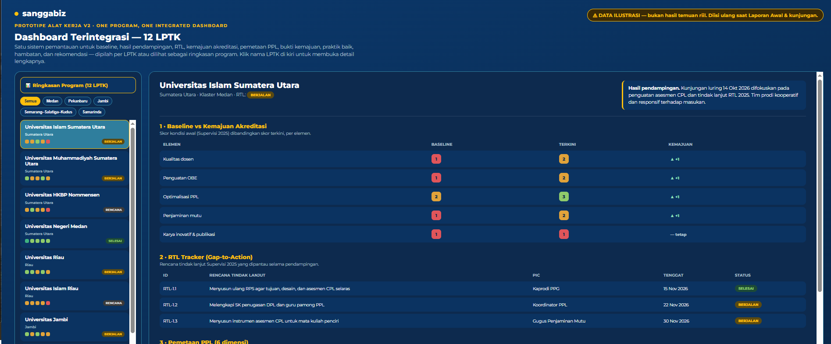
STRATEGI KEBERLANJUTAN
Repositori dan dashboard
https://sanggabiz-ppg-dashboard.netlify.app/
Proposal Teknis · RFP No. 0648/TF-JKT/VIII/2026 · Tanoto Foundation

Slide 27
STRATEGI KEBERLANJUTAN
Pedoman dan instrumen
Proposal Teknis · RFP No. 0648/TF-JKT/VIII/2026 · Tanoto Foundation
23

Slide 28
STRATEGI KEBERLANJUTAN
Playbook
Proposal Teknis · RFP No. 0648/TF-JKT/VIII/2026 · Tanoto Foundation
23

Slide 29
STRATEGI KEBERLANJUTAN
Indikator penilaian RTL nya
Proposal Teknis · RFP No. 0648/TF-JKT/VIII/2026 · Tanoto Foundation
23

Slide 30
EFISIENSI ANGGARAN DAN KELAYAKAN JADWAL · 10%
Anggaran ringkas dan skema pembayaran
RENCANA ANGGARAN BIAYA (RAB) – PENDAMPINGAN TEKNIS PPG 2026
Pagu total Rp 510.000.000 | 12 LPTK | 3 personel per kunjungan | 3 malam | Akomodasi Rp850.000/orang/malam
Code | Description | Quantity | Frequency | Price (IDR) | Total (IDR)
A1 | Akomodasi tim (3 orang × 3 malam × 12 LPTK) | 3. | 36. | Rp 850,000 | Rp 91,800,000
A2 | Tiket perjalanan dan transportasi lokal (estimasi gabungan untuk 12 kunjungan) | 1. | 12. | Rp 15,000,000 | Rp 180,000,000
A3 | Honorarium Tim Pendamping Nasional (2 orang × 12 kunjungan) | 2. | 12. | Rp 5,000,000 | Rp 120,000,000
A4 | Remunerasi personel mitra pelaksana (1 orang × 12 kunjungan) | 1. | 12. | Rp 3,000,000 | Rp 36,000,000
A5 | Koordinasi teknis, dokumentasi, pengolahan data, dan penyusunan laporan | 1. | 1. | Rp 31,245,495 | Rp 31,245,495
B | Subtotal biaya langsung |  |  |  | Rp 459,045,495
C | Management fee (10% dari biaya langsung) | 10% | % | Rp 459,045,495 | Rp 45,904,550
D | Pajak 11% atas management fee (asumsi PPN dihitung atas fee) | 11% | % | Rp 45,904,550 | Rp 5,049,500
E | TOTAL ANGGARAN |  |  |  | Rp 509,999,545
Proposal Teknis · RFP No. 0648/TF-JKT/VIII/2026 · Tanoto Foundation
24

Slide 31








































Sanggabiz in Numbers
1000+
200+
10000+
7+
Mitra Engagement
(Private Sector & Government)
Total User
(B2C, B2B, B2G)
Worldwide Clients
( Australia, UK, Netherlands, India, Timor Leste, Singapore, Malaysia, etc.)
Channel Media Partner
100+
400+
400+
Total Team
(Expert & Trainer)
Total Community Partners
Total Project and Service
Elevate Your Business As Our Clients

Slide 32
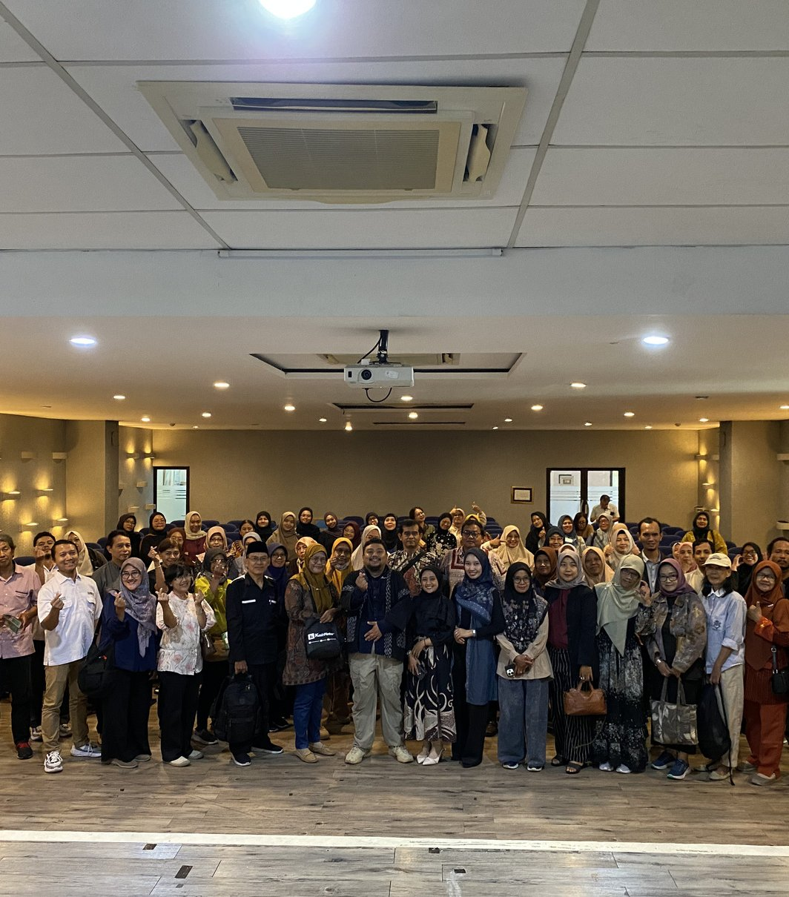



PENGALAMAN RELEVAN
RELEVANSI TERHADAP RFP
Manajemen program multilokasi
Koordinasi banyak lokasi
Pelatihan dan pengembangan lintas kota dan lembaga
Menjangkau jejaring Rumah BUMN di 9+ kota, termasuk Samarinda (Kalimantan Timur), dengan koordinasi jarak jauh.
MSME Training Rumah BUMN
Webinar dan pelatihan UMKM, 2025–2026
Jejaring Rumah BUMN di banyak daerah
Kemitraan lembaga pembangunan
Surabaya, Purbalingga, Labuan Bajo, Yogyakarta, Jakarta, Bojonegoro, Kabanjahe, Samarinda, Pekalongan, dst.
Bekerja dengan yayasan dan organisasi pembangunan (Plan International), lengkap dengan pelaporan program.
TechPath Bojonegoro (Plan International)
Desember 2025 – Maret 2026
69 peserta (individu)
Digital marketing, content creation, soft skill dan job readiness
Program end-to-end
FYEP: Retail Skills for Youth Empowerment
Dari desain, pelaksanaan, hingga pendampingan peserta; sejalan dengan siklus kunjungan dan tindak lanjut.
Program berjalan (Plan International)
Model P-L-A-N: Prepare, Learn, Apply, Navigate
26

Slide 33
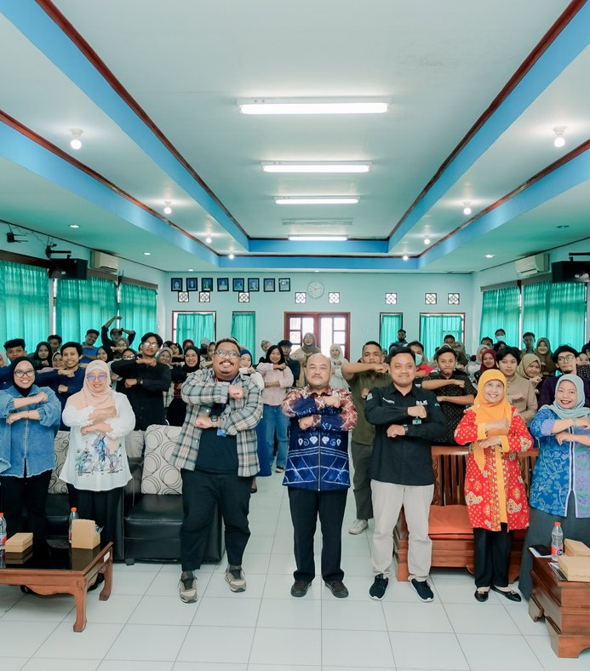
PENGALAMAN RELEVAN
RELEVANSI TERHADAP RFP
Class management skala besar
Koordinasi jadwal dan peserta
Administrasi kelas, peserta, dan pelaporan berkelanjutan
Pendaftaran, pengingat, administrasi kelas, dan dokumen pasca-kelas.
Class Management LingoTalk
Juli 2023 – sekarang
1000+ peserta · 350+ kelas Business English
Institusi pemerintah
28+ institusi pemerintah dan non-pemerintah
Melayani institusi pemerintah dan non-pemerintah dalam skala ratusan kelas.
Program Pra Kerja
Juli–November 2023 dan 2024
±4.000 peserta
Customer service, akuntansi UMKM, kewirausahaan
Disiplin pelaporan
Amartha Cendekia
Data peserta, kehadiran, dan hasil dikelola konsisten; dasar untuk Evidence Register.
Program berjalan
End-to-end class management
27

Slide 34
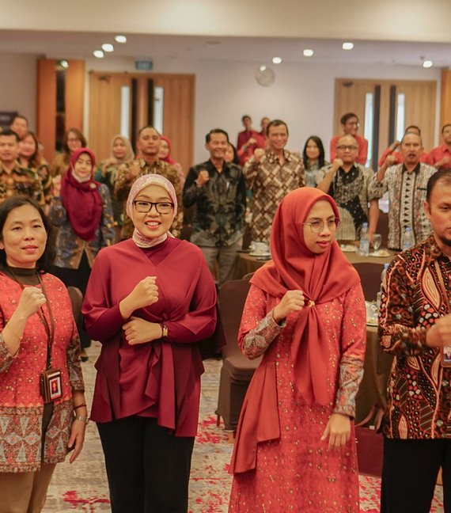
PENGALAMAN RELEVAN
RELEVANSI TERHADAP RFP
Kerja sama instansi dan pengembangan modul
Kerja dengan regulator dan BUMD
Regulator, BUMD, dan bahan ajar
Pengalaman menyiapkan materi dan sesi bagi instansi pemerintah dan lembaga berstandar.
Otoritas Jasa Keuangan (OJK) Yogyakarta
April 2025
50 peserta (korporat)
Standar dan mutu
Digital marketing bagi lembaga keuangan yang patuh regulasi OJK
Pelatihan BNSP dan ISO (manajemen risiko, audit internal, sertifikasi) selaras dengan disiplin standar dan bukti.
PT Riau Petroleum Rokan
November 2025 dan April 2026
8, 30, dan 19 peserta
Bisnis migas terintegrasi; pelatihan BNSP dan ISO
Pengembangan pedoman dan modul
Pengembangan modul dan video
Modul, materi presentasi, dan video: relevan untuk penyempurnaan pedoman dan instrumen.
Modul STEM, Leadership for First-Time Manager, FYEP
16 video pembelajaran (FYEP)
28

Slide 35


TIM
Konsultan
Dwi Andi Rohmatika
MBA Judge Business School,
University of Cambridge
Currently | CEO & Founder | Indonesian
Graduate from UGM; MBA of Judge Business School, University of Cambridge
Previously worked at ConocoPhillips Indonesia, eFishery, Payfazz (Fazz), and Schoters | Affiliated speaker with Glints, MariBelajar, PengajarBelajar
Specialized in Organizational and People Development, Operations (manage 90+ team members across South East Asia), Customer Insights, Product Incubation & Development, Project Management
Muhammad Muchson Attoyib
Master in Vocational Education (UM);
Currently | Head of Academic / Technical Lead | Indonesian
5+ tahun membangun & men-deliver aplikasi web/mobile end-to-end: React, Next.js, Node.js, Laravel, Flutter, REST/GraphQL, Docker
Spesialisasi AI Automation & LLM integration (n8n, RAG, Vector DB, LLM-as-a-judge)
Previously: Alterra Academy, Digital Talent Indonesia (Komdigi), AI Talent Factory — kelola LMS 1.000+ user & pimpin bootcamp Front-End dari nol
Track record project delivery: 4+ project skala nasional, 400+ peserta, graduation rate 97%, kepuasan 4.8–4.9/5

Slide 36
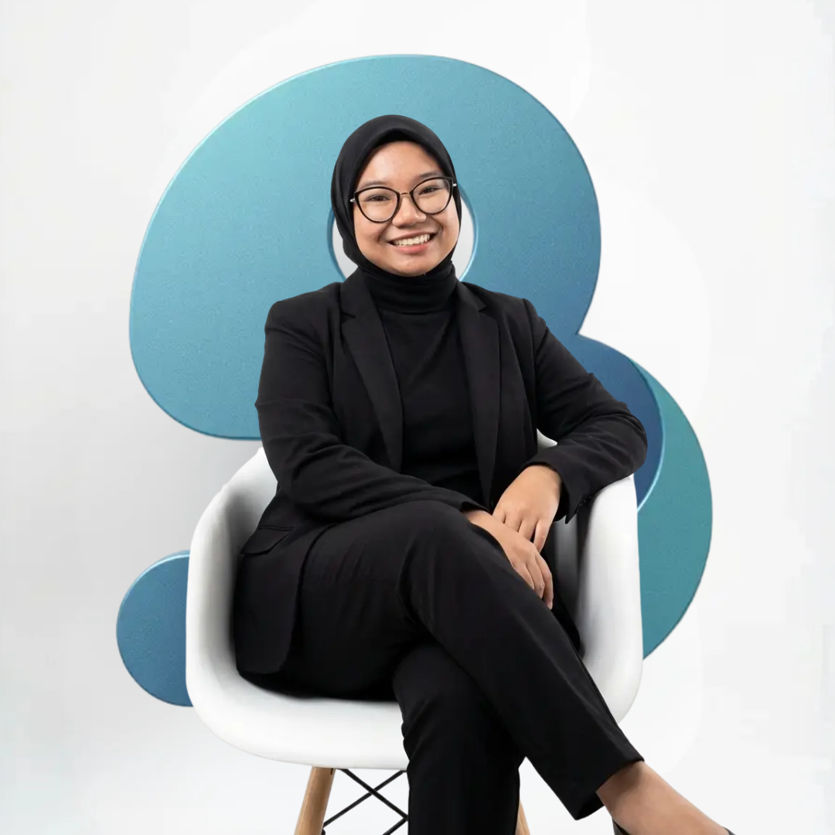
TIM
Konsultan
Lu'lu' Al Adhliyani
Sarjana Pertanian (S.P), Ekonomi Pertanian
Universitas Gadjah Mada
Currently | Academic Product Manager Trainee di Sanggabiz | Indonesian
Berpengalaman luas dalam Training and Development (HR), Product Management, dan Event Management
Spesialisasi pengembangan program akademi dan pelatihan, perancangan kurikulum (learning journey), kemitraan pendidikan, serta pengelolaan acara berskala besar
Previously: Pusat Inovasi Agroteknologi (PIAT) UGM (Field Coordinator & Organizing Committee), Skill Academy by Ruangguru, Dompet Dhuafa, dan Universitas Gadjah Mada (Panitia MBKM & Tim Teknis)
Track record project delivery: Sukses mengelola acara AgriFest dengan 3.000+ peserta dan pendanaan Rp250.000.000, memfasilitasi 251 mahasiswa dari 61 universitas untuk program MBKM, serta mengoordinasikan program magang untuk ratusan siswa dan mahasiswa

Slide 37
Dwi Andi Rohmatika
MBA Judge Business School,
University of Cambridge
Currently | CEO & Founder | Indonesian
Graduate from UGM; MBA of Judge Business School, University of Cambridge
Previously worked at ConocoPhillips Indonesia, eFishery, Payfazz (Fazz), and Schoters | Affiliated speaker with Glints, MariBelajar, PengajarBelajar
Specialized in Organizational and People Development, Operations (manage 90+ team members across South East Asia), Customer Insights, Product Incubation & Development, Project Management
Muhammad Muchson Attoyib
Master in Vocational Education (UM);
Bachelor in Informatics Education (UM)
Currently | Head of Academic / Technical Lead | Indonesian
5+ tahun membangun & men-deliver aplikasi web/mobile end-to-end: React, Next.js, Node.js, Laravel, Flutter, REST/GraphQL, Docker
Spesialisasi AI Automation & LLM integration (n8n, RAG, Vector DB, LLM-as-a-judge) — bangun AI Agent CS/Sales terintegrasi Telegram untuk operasional bisnis
Previously: Alterra Academy, Digital Talent Indonesia (Komdigi), AI Talent Factory — kelola LMS 1.000+ user & pimpin bootcamp Front-End dari nol
Track record project delivery: 4+ project skala nasional, 400+ peserta, graduation rate 97%, kepuasan 4.8–4.9/5

Slide 38
Lu'lu' Al Adhliyani
Sarjana Pertanian (S.P), Ekonomi Pertanian
Universitas Gadjah Mada
Currently | Academic Product Manager Trainee di Sanggabiz | Indonesian
Berpengalaman luas dalam Training and Development (HR), Product Management, dan Event Management
Spesialisasi pengembangan program akademi dan pelatihan, perancangan kurikulum (learning journey), kemitraan pendidikan, serta pengelolaan acara berskala besar
Previously: Pusat Inovasi Agroteknologi (PIAT) UGM (Field Coordinator & Organizing Committee), Skill Academy by Ruangguru, Dompet Dhuafa, dan Universitas Gadjah Mada (Panitia MBKM & Tim Teknis)
Track record project delivery: Sukses mengelola acara AgriFest dengan 3.000+ peserta dan pendanaan Rp250.000.000, memfasilitasi 251 mahasiswa dari 61 universitas untuk program MBKM, serta mengoordinasikan program magang untuk ratusan siswa dan mahasiswa

Slide 39

PERSYARATAN KELEMBAGAAN (RFP BAGIAN D)
Komitmen kepatuhan dan etika
Memiliki NPWP dan rekening atas nama lembaga
Tidak ada catatan pelanggaran hak anak, kekerasan, pelecehan, diskriminasi, atau eksploitasi anak
Tidak terlibat, berafiliasi, atau menerima pendanaan dari partai politik dan organisasi terlarang
Tidak menerima pendanaan dari perusahaan rokok, perjudian, atau susu formula selama kemitraan
Mematuhi kebijakan perlindungan anak, antikorupsi, konflik kepentingan, dan kode etik Tanoto Foundation
Menjaga kerahasiaan data dan membatasi data pribadi pada yang benar-benar diperlukan
Tidak mempublikasikan data atau hasil program tanpa persetujuan tertulis TF dan Direktorat PPG
Bersedia mematuhi prosedur dan kebijakan Tanoto Foundation
Bukti pendukung disampaikan setelah nominasi oleh Tanoto Foundation (RFP bagian D, catatan kaki 2).
Proposal Teknis · RFP No. 0648/TF-JKT/VIII/2026 · Tanoto Foundation
29

Slide 40


Siap berjalan bersama Tanoto Foundation dan Direktorat PPG
Mengubah rencana tindak lanjut menjadi bukti, dan bukti menjadi Akreditasi Unggul.
www.sanggabiz.com
@sanggabiz
partnership@sanggabiz.com
Yogyakarta | Jl. Bambu Gading No.111, Sendon, Tirtoadi, Kec. Mlati, Kab. Sleman, DI Yogyakarta 55287
Kontak proyek: [nama, jabatan, telepon: diisi]

Slide 41






Company Profile
TRAINING
PORTFOLIO
100++
Great Organisations and Companies Using Our Services

Slide 42




What Our Experts Have Done
Consulting
Training
Ops & System Mgt
Experts in Marketing, Business Roadmap, Operations, Sales Strategy, Finance/Tax
Experts in Marketing, Customer Retention, Digital Product, Operations, Career Dev
Experts in Finance/Acct/Tax, HR, Operations, Customer Support, User Acquisition, Telemarketing, System Monitoring & Implementation
Cambridge, Jakarta, Yogyakarta, Aceh
Semarang, Jakarta, Yogyakarta
Cambridge, Jakarta, Yogyakarta, Aceh
Manufacturing, Technology, Retail, Government
Academia, Government, Manufacturing, Retail, Technology
Manufacturing, Fashion, Technology, Retail, F&B, Government, Family Office
Amazon Alexa, Yakes Pertamina, Pemkot Yogyakarta, PT PIM
Rey.ID, KitaBisa, Indosat Ooredoo Hutchison, Amar Bank, Glints, UMY, Inspirasi Foundation
Supra, KitaBisa, Rey, One Click Life, Alterra, Riliv, AJS, Wiratama Institute, Freesa, Lingo Talk, Inisago, Kuncie
  Customer Retention
  Operations Healthiness
  Workforce Analysis
  Business Diagnostics
  Social Media Mgt
  Customer Retention
  Digital Finance System
  Organizational Innovation
  Finance/Accounting/Tax
  Customer Support
  HR Ops and Recruitment
  Invoicing/AR/Disbursement
  Customer Research
  Telemarketing B2C/B2B

Slide 43
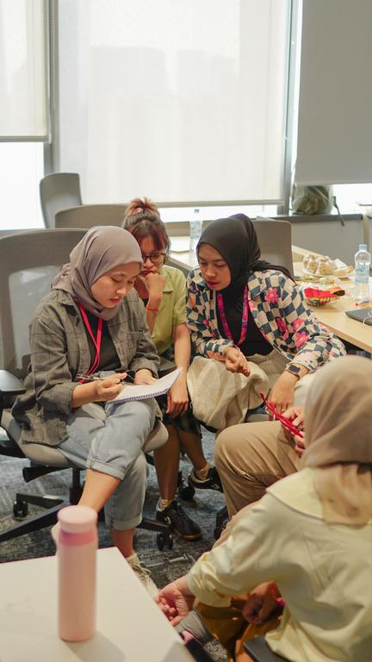
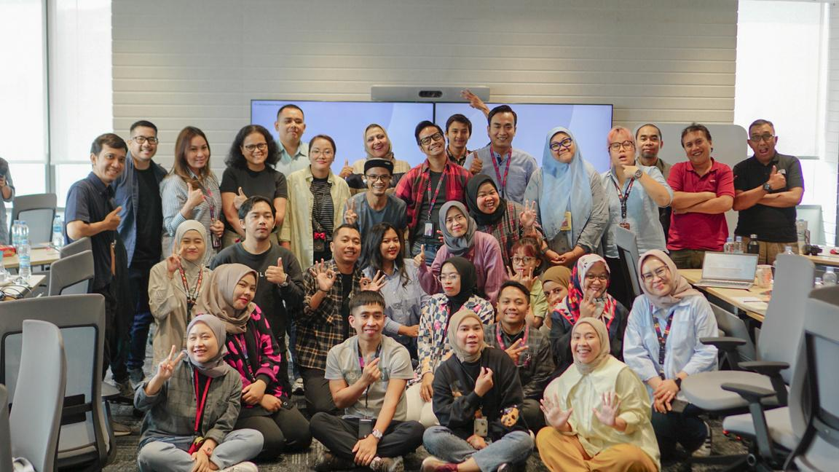
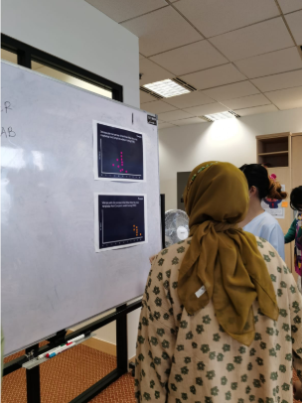
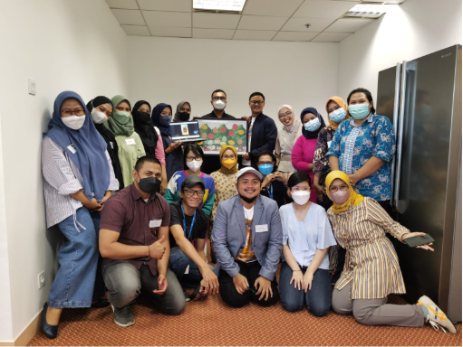









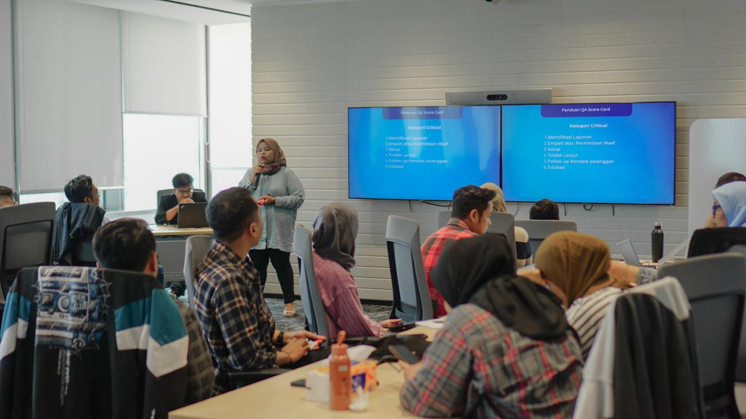
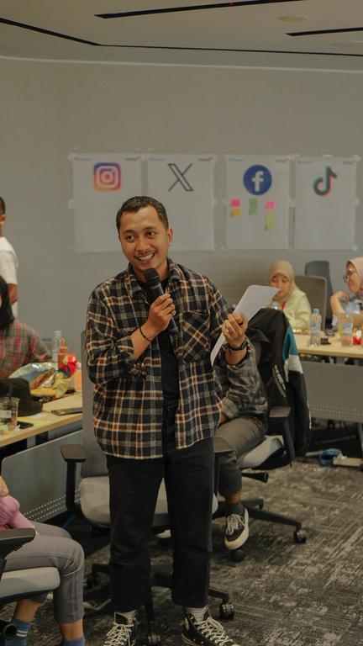










TRUSTED BY LEADING COMPANIES
and many more training events and collaborations!

Slide 44
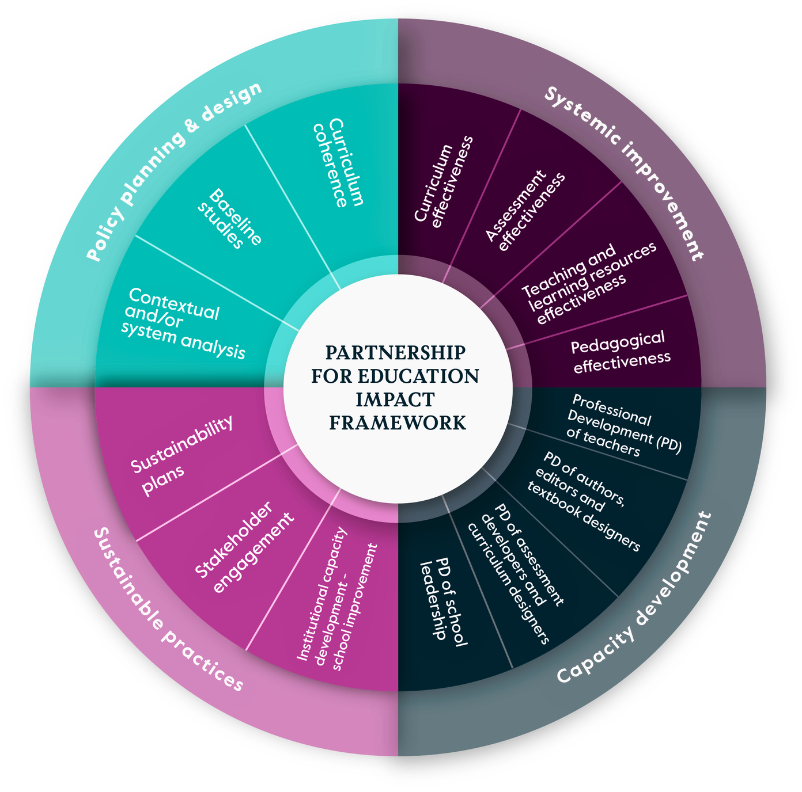

Framework
Using Cambridge Framework for Training Development
The training would be tailored with the needs of the students/audiences, while all using the ‘continuous learning’ approach:
  Define
  Design
  Deliver
  Discuss
the Knowledge Gap
the Tailored Curriculum
the Breakthrough Training
the Improvement Post-Training

Slide 45
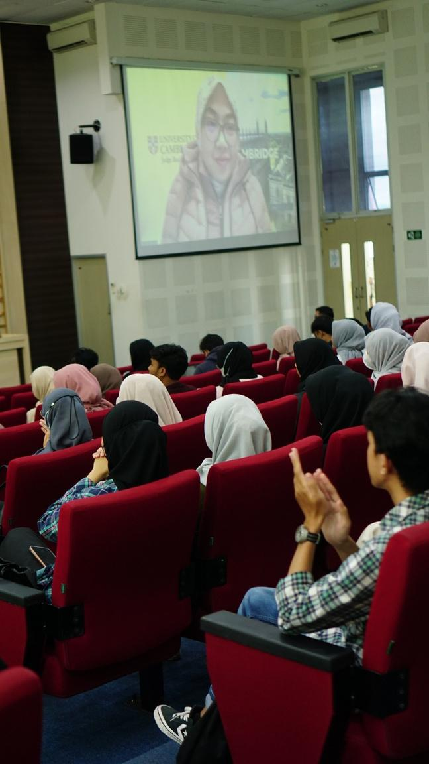
OUR TRAINING SPECIALITIES
PROFESSIONAL TRAINING
SOFT SKILL TRAINING
CUSTOMIZE TRAINING
  Leadership
  English Communication for Sales
  Creative Problem Solving and Decision Making
  Strategic Leadership
  Creative Thinking,etc
  How to Manage Hard Complaints
  Managing Effective CS Techniques for Gen Z
  Business Process for CS Operations
  How to optimize Digital Marketing
  Etc
Tailored training topics designed to meet your company's needs, powered by the proven
Cambridge Training Framework

Slide 46


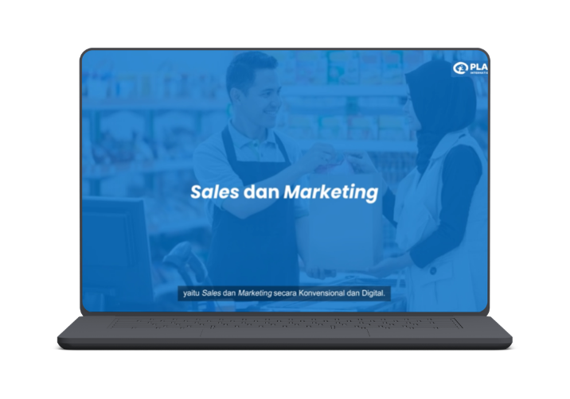
PORTOFOLIO
FUTUREMAKERS YOUTH EMPLOYMENT PROGRAMME & TECH PATH
SALES MODUL
MODUL DEVELOPMENT PORTFOLIO
AKSES FULL VIDEO PEMBELAJARAN
KLIK DI SINI
AKSES FULL MODUL
KLIK DI SINI
AKSES FULL MATERI PRESENTASI
KLIK DI SINI
Jumlah video pembelajaran yang telah diproduksi sebanyak 16 video pembelajaran

Slide 47
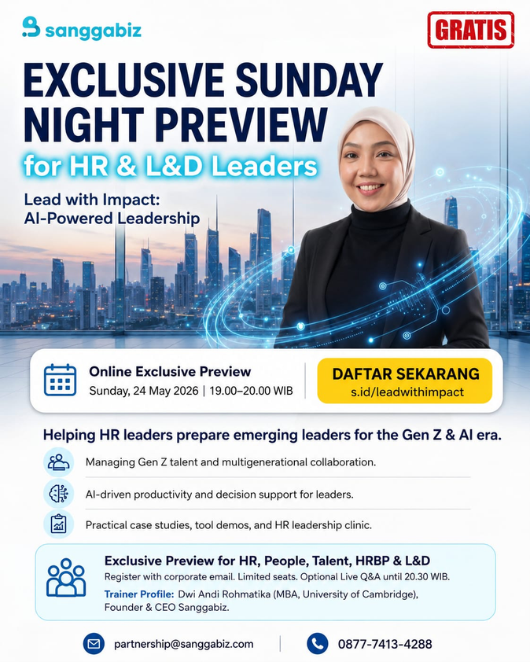
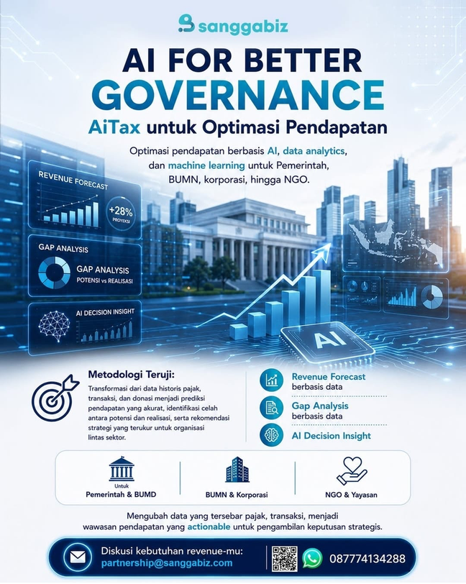
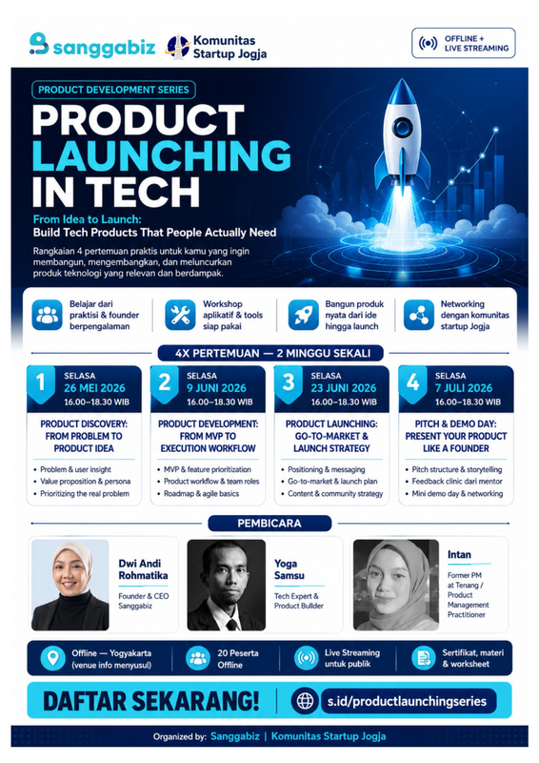
DIGITAL TRAINING PROJECT

Slide 48
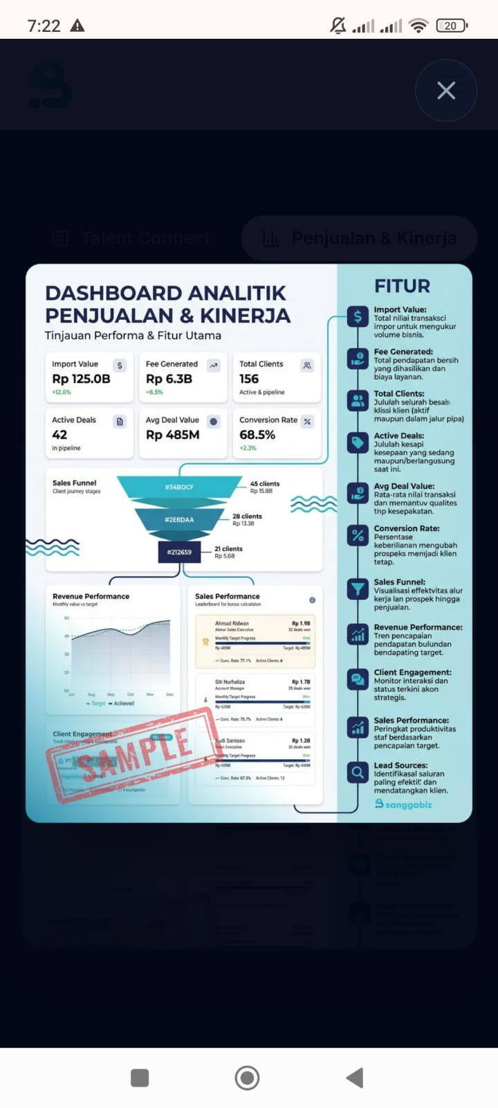
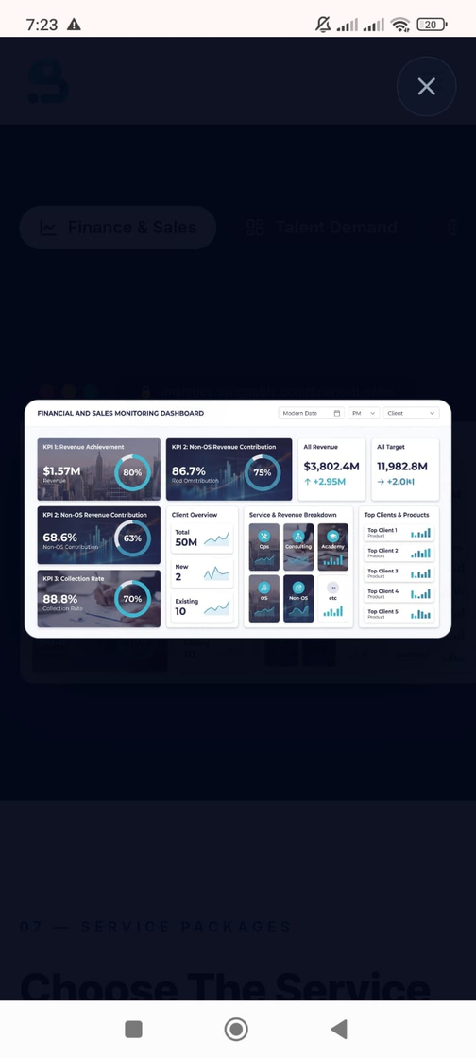
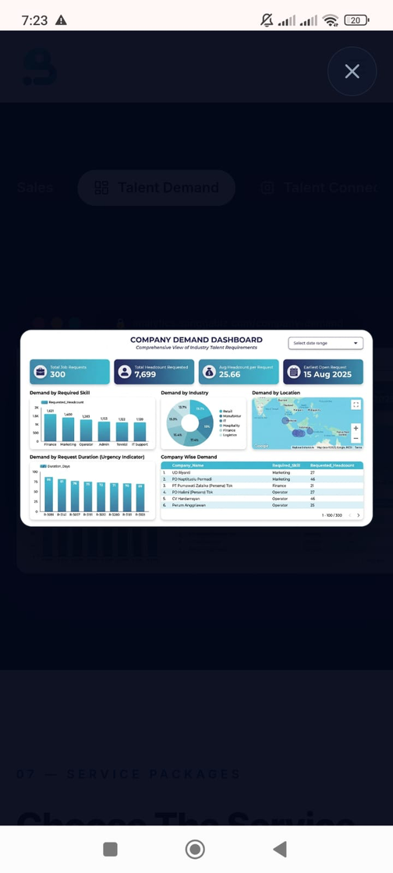
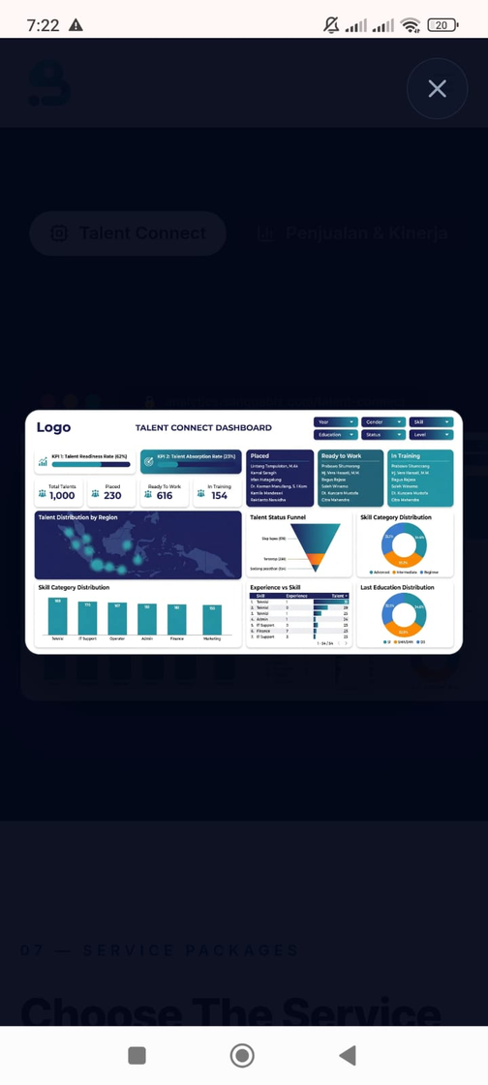
DIGITAL TRAINING OUTPUT

Slide 49
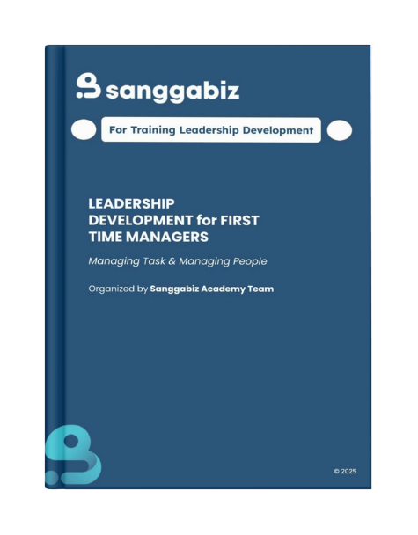

PORTOFOLIO
PROGRAM PELATIHAN LEADERSHIP FOR FIRST TIME MANAGER
PORTOFOLIO
PROGRAM PELATIHAN DAN PENYUSUNAN MODUL STEM
MODUL DEVELOPMENT PORTFOLIO
AKSES FULL MODUL
KLIK DI SINI
AKSES FULL MODUL
KLIK DI SINI

Slide 50


DEVELOPMENT CLASS
AMARTHA CENDEKIA
End-to-End Class Management
OUR ONGOING PROJECT

Slide 51
FUTUREMAKERS YOUTH EMPLOYMENT PROGRAMME
Retail Skills for Youth Empowerment & TechPath Bojonegoro
OUR ONGOING PROJECT
P - L - A - N
Prepare for Work
Learn Technical Skill
Apply in Real Projects
Navigate Career Journey
Soft skill bootcamp:
mindset, teamwork, komuniasi, dan lain - lain
Sales, social media, CRM via e-learning dan live zoom
Capstone project bersama UMKM dan retail partner
Job matching, CV clinic, career mentoring
FUTUREMAKERS YOUTH EMPLOYMENT PROGRAMME (FYEP)

Slide 52
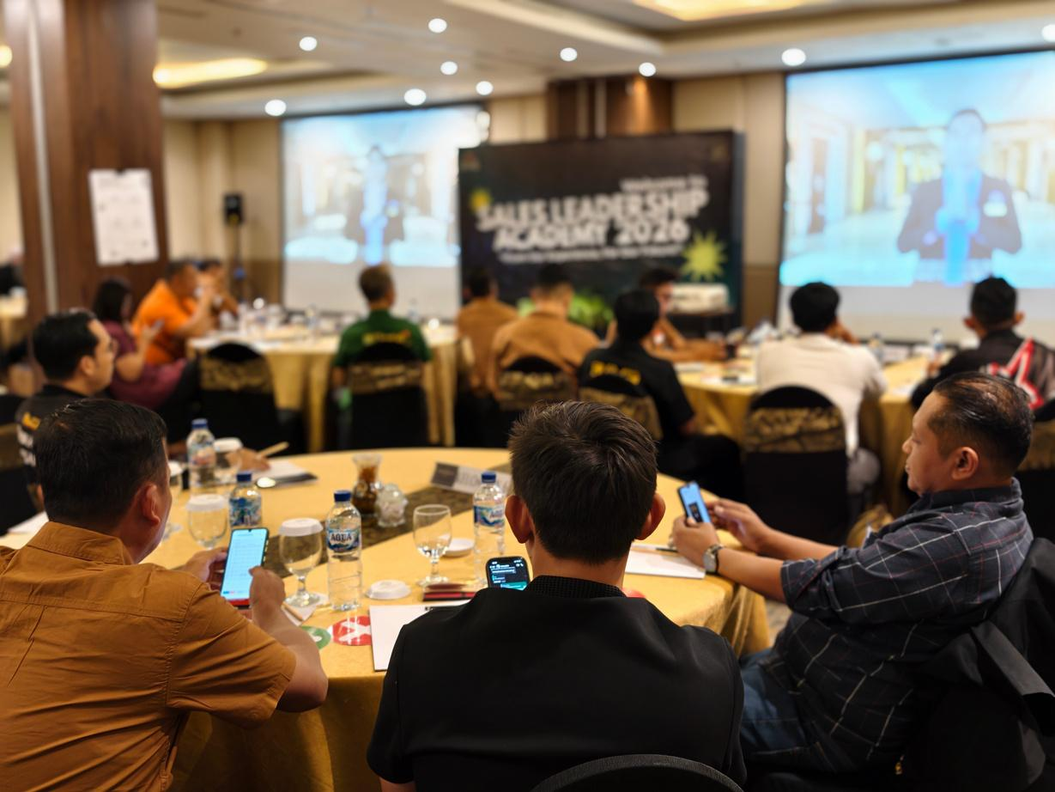
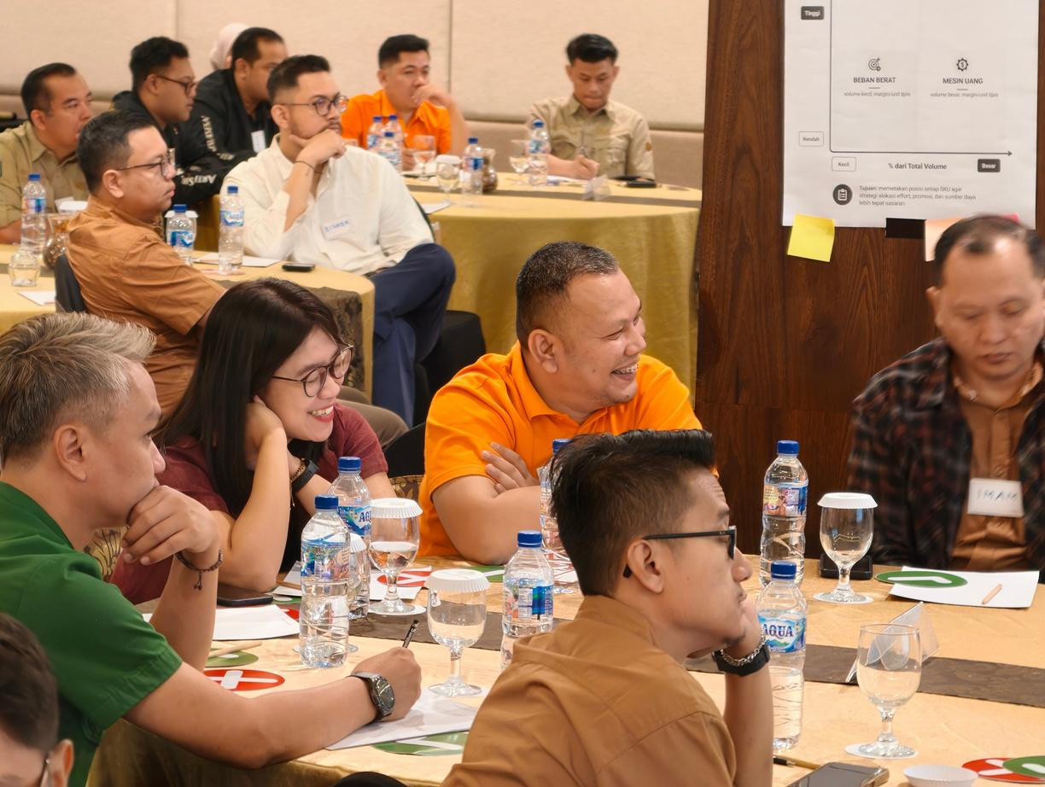
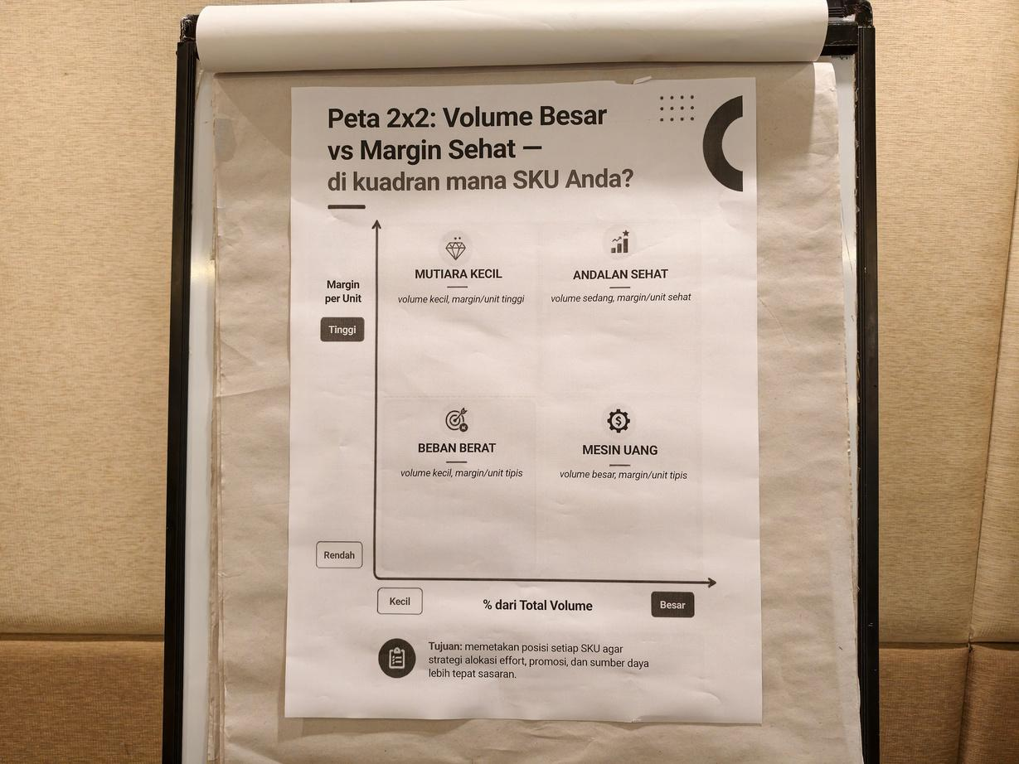

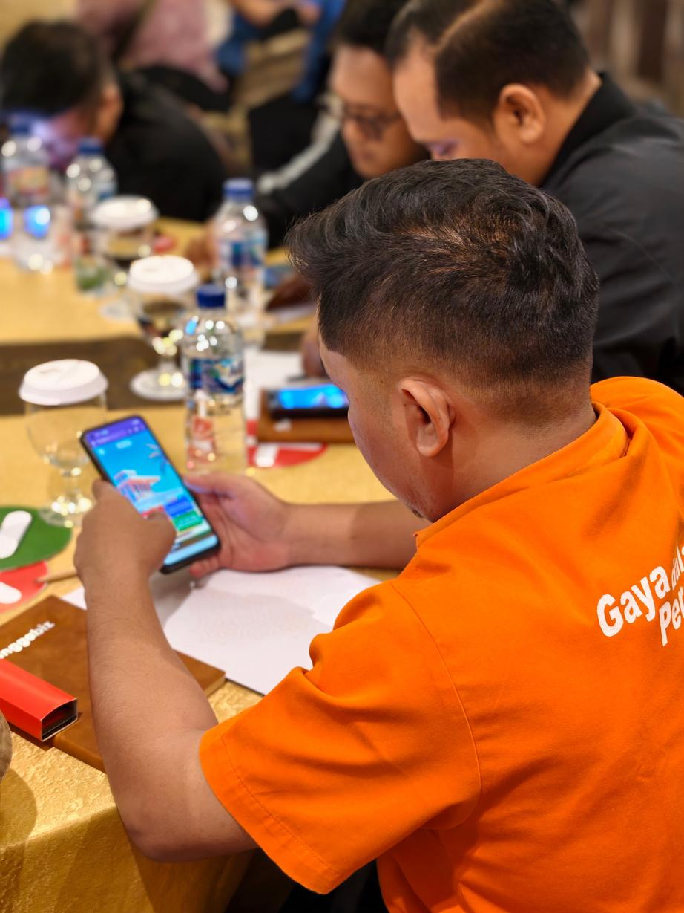
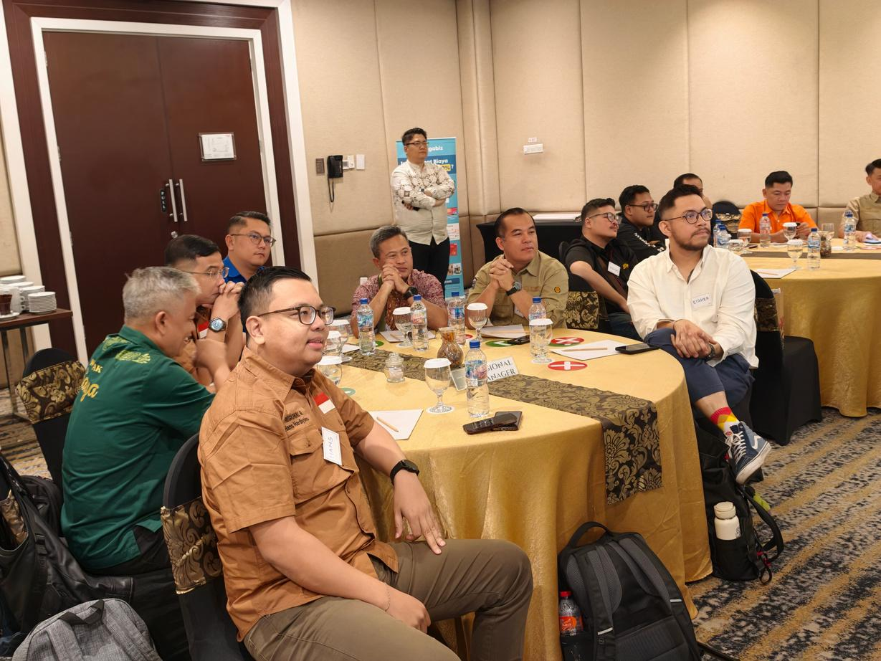
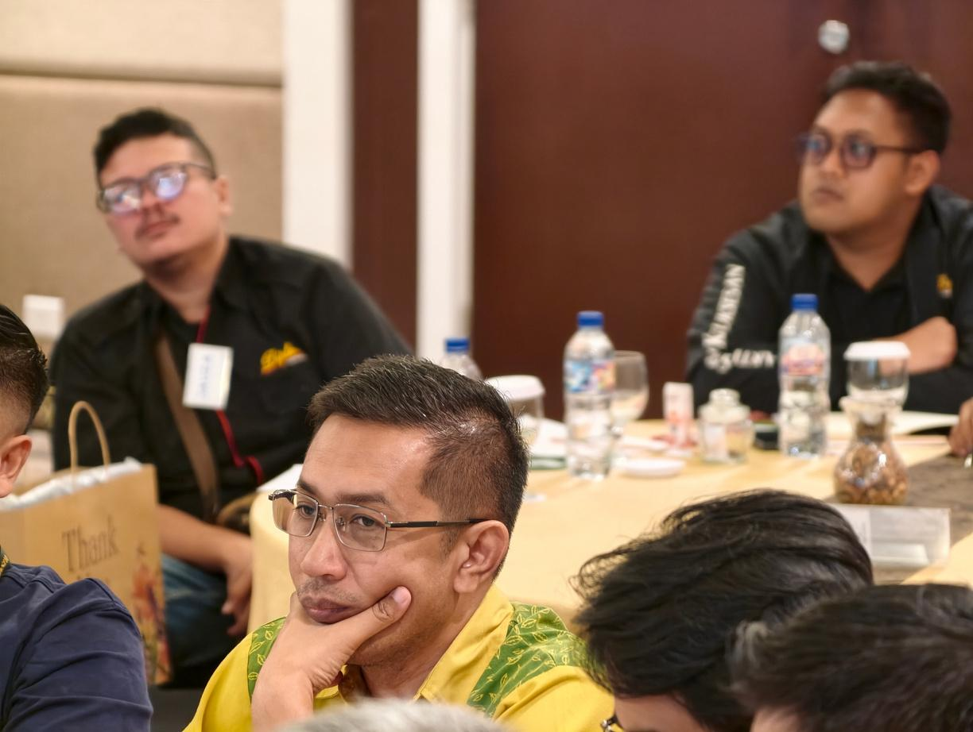


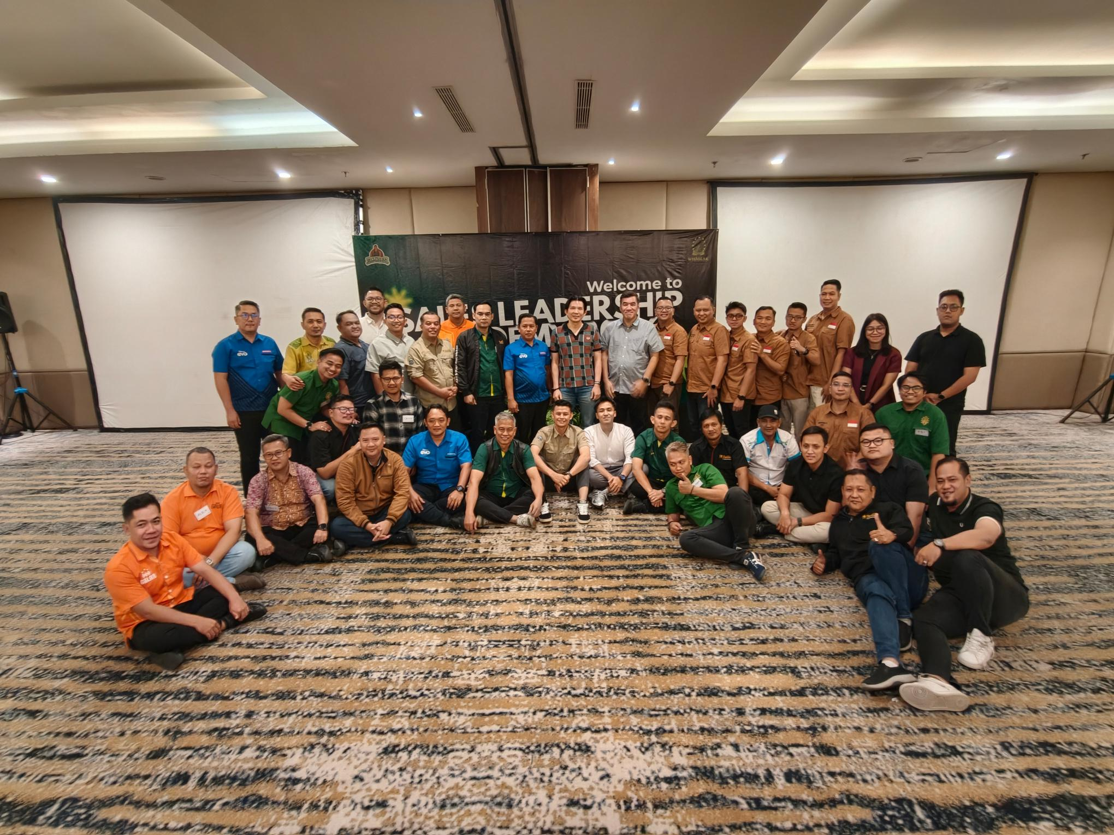


Our Training Portfolio
PT Gawih Jaya
LIST OF MATERIALS:
  Financial Acumen & P&L Awareness, Understanding P&L structure and driving responsible, profit-oriented growth aligned with bonus performance.
  Product Mix & Trade Investment Control, Managing profit vs. subsidized products, controlling promo cost ratios, and eliminating cross-brand profit erosion.
  Contextual Market Analytics, Transforming internal data (Scan, SFA, Nielsen) and market signals into data-driven commercial decisions.
  Gamified P&L Simulation, Executing commercial trade-offs (Pricing, Volume, Credit Terms) on a real-time simulator engine to balance growth and profit.
  Strategic Sales Action Plan, Translating market dynamics and P&L results into 1 Decisive Move and actionable quarterly sales plans.
August 2026
Area Sales Manager, Area Marketing Manager
40 Participants
Finance

Slide 53
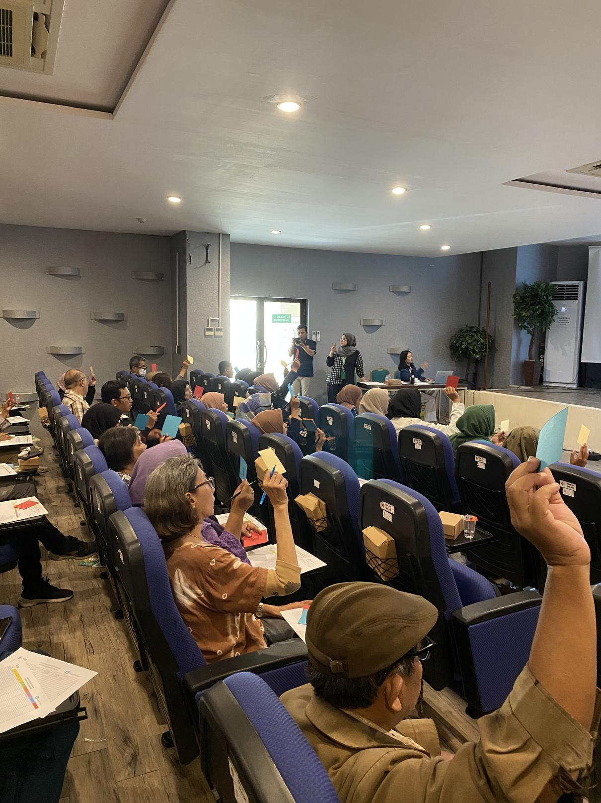
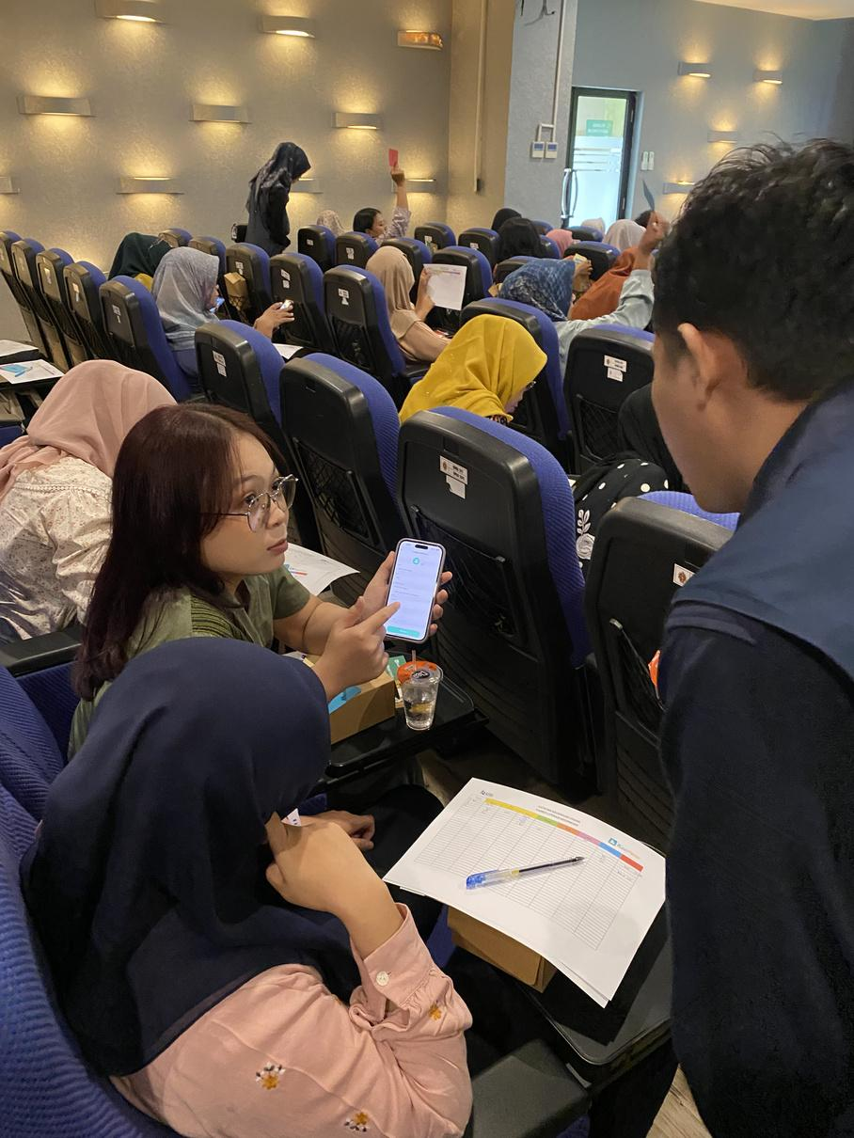
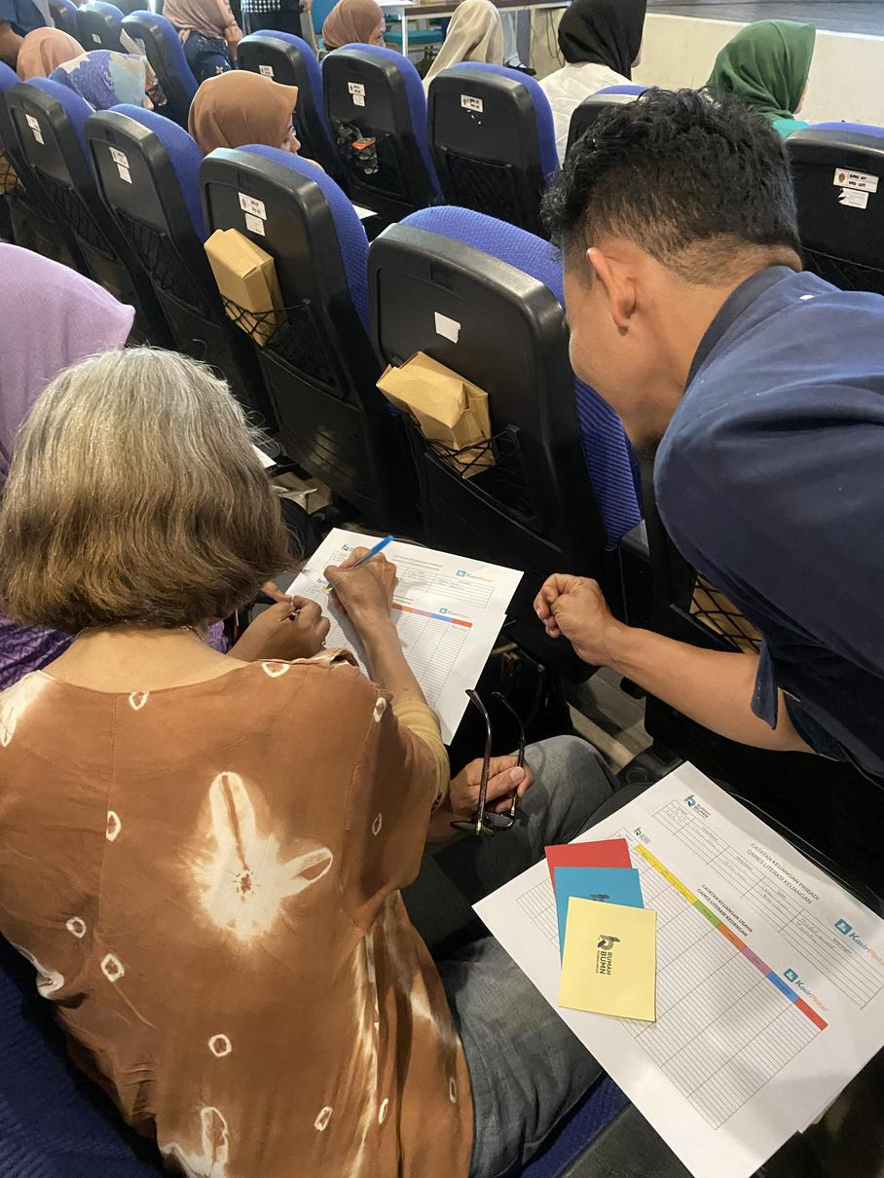

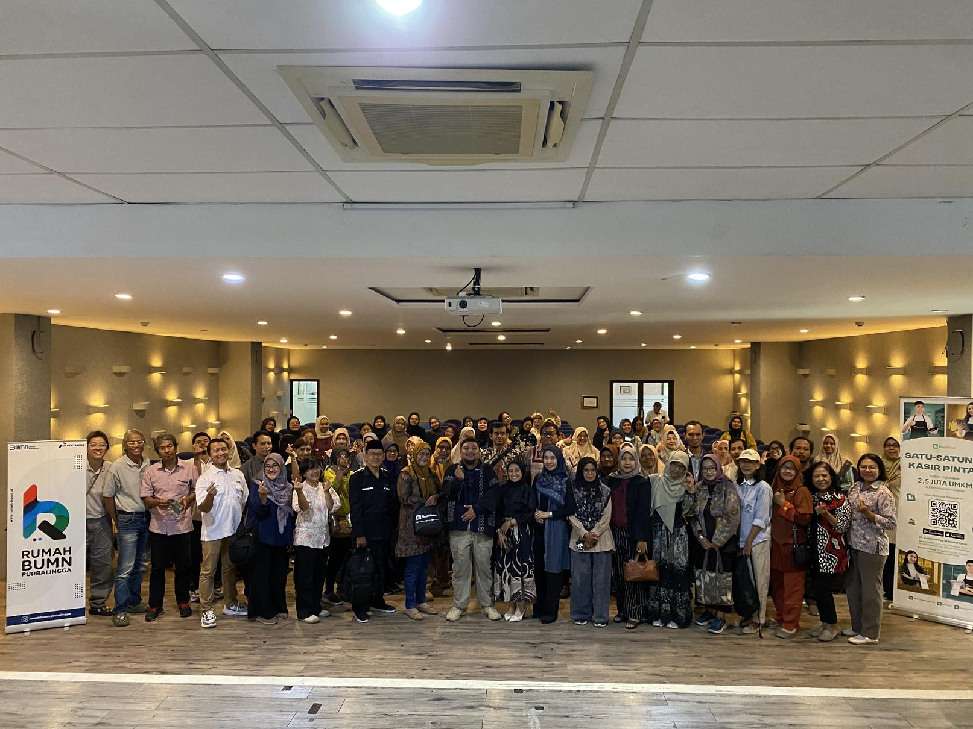
Our Training Portfolio
PT Kasir Pintar International
LIST OF MATERIALS:
  Fundamental Financial Literacy and Management, Understanding essential accounting principles and the importance of disciplined financial recording to prevent business bankruptcy.
  Digital Point of Sales Integration , Implementing digital cashier systems to automate sales transactions, stock management, and real-time financial reporting.
  Strategic Business Cash Flow Separation, Mastering techniques to separate personal and business finances for better capital control and sustainability.
April 2026
Individual from SME
110 Participants
Financial

Slide 54
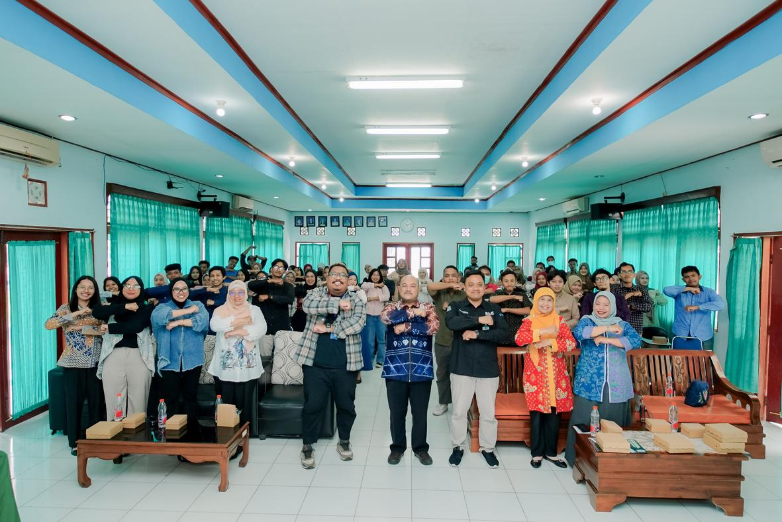
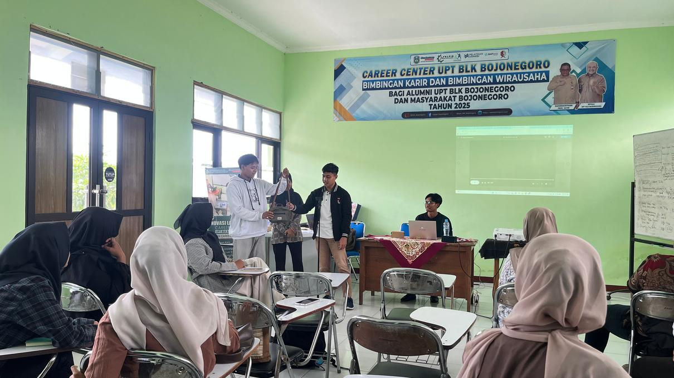
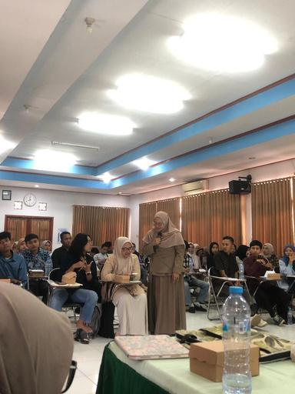
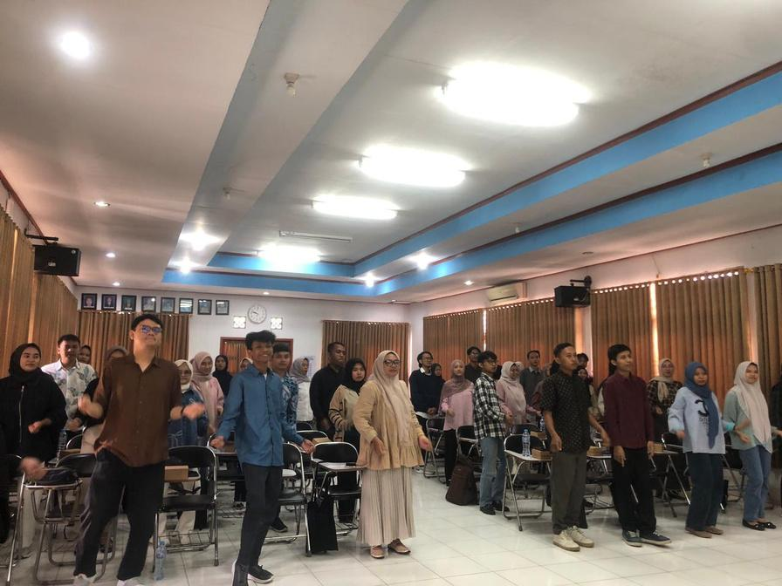
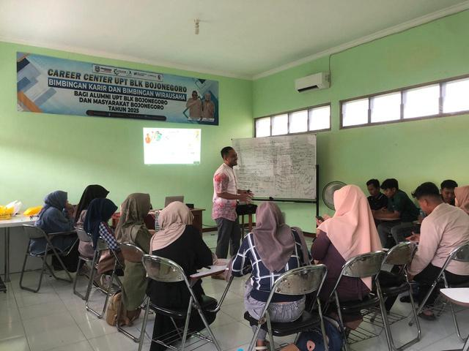
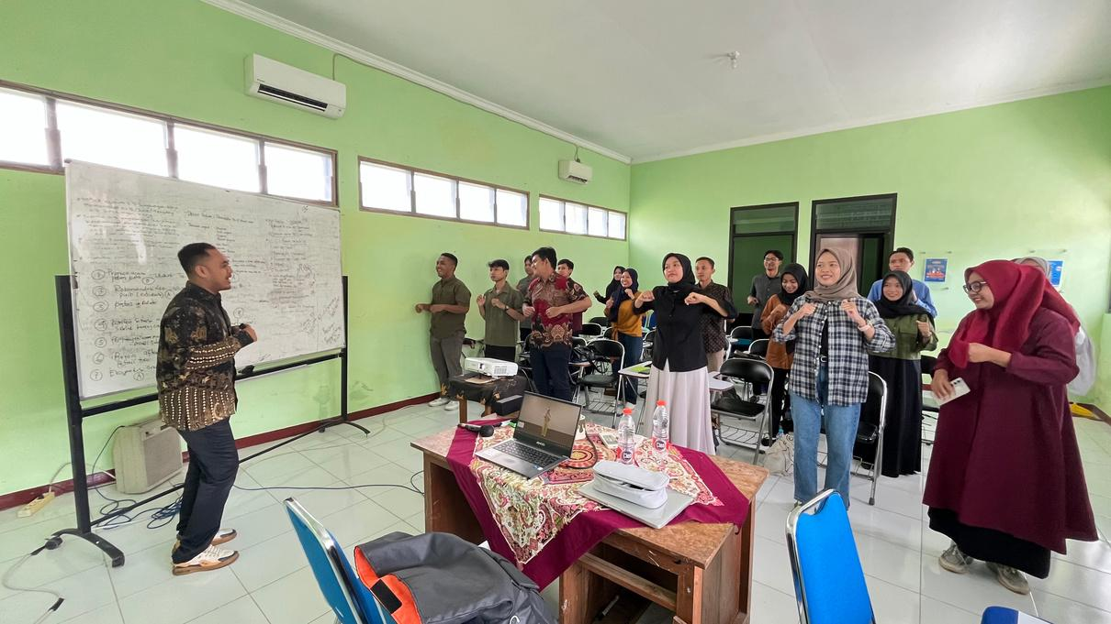
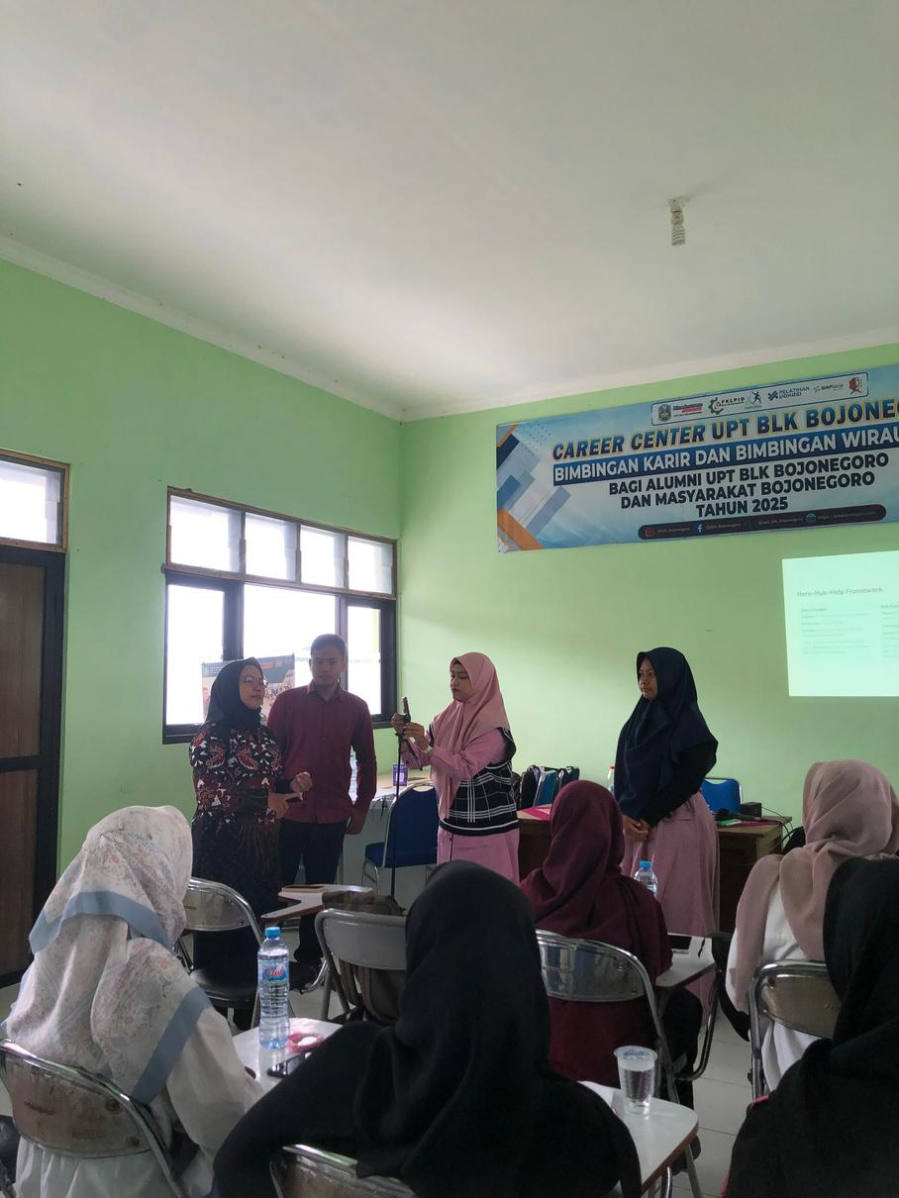
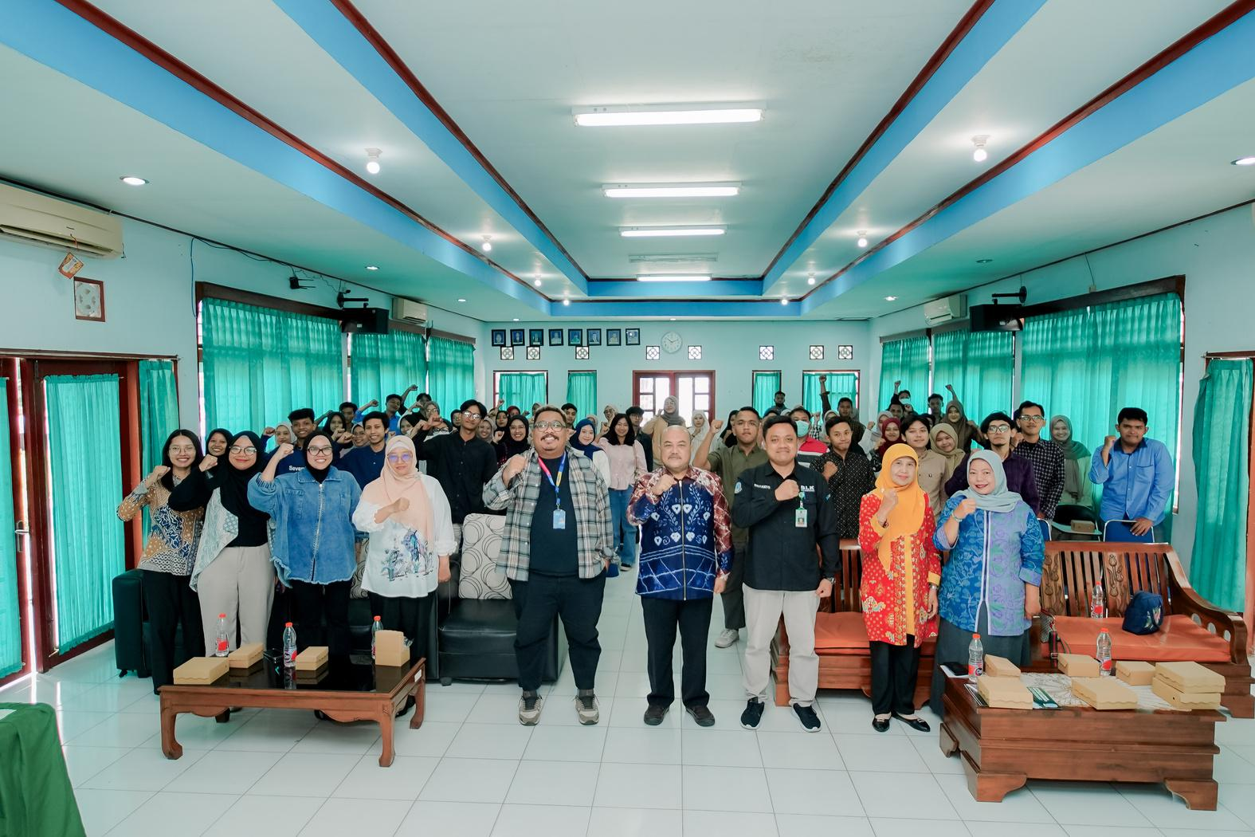
Our Training Portfolio
TechPath Bojonegoro
End to End Program Training
LIST OF MATERIALS:
  Strategic Digital Marketing & Performance, Mastering data-driven marketing strategies, SEO, and advertising to effectively scale business growth and visibility.
  Creative Content Production & Branding , Developing high-quality visual assets and storytelling techniques to build strong, engaging digital brand identities.
  Professional Career & Job Readiness, Equipping participants with essential soft skills, professional ethics, and tools for successful workforce integration.
December 2025 - Maret 2026
Individual
69 Participants
Digital Marketing
Content Creation
Soft Skills & Job Readiness

Slide 55
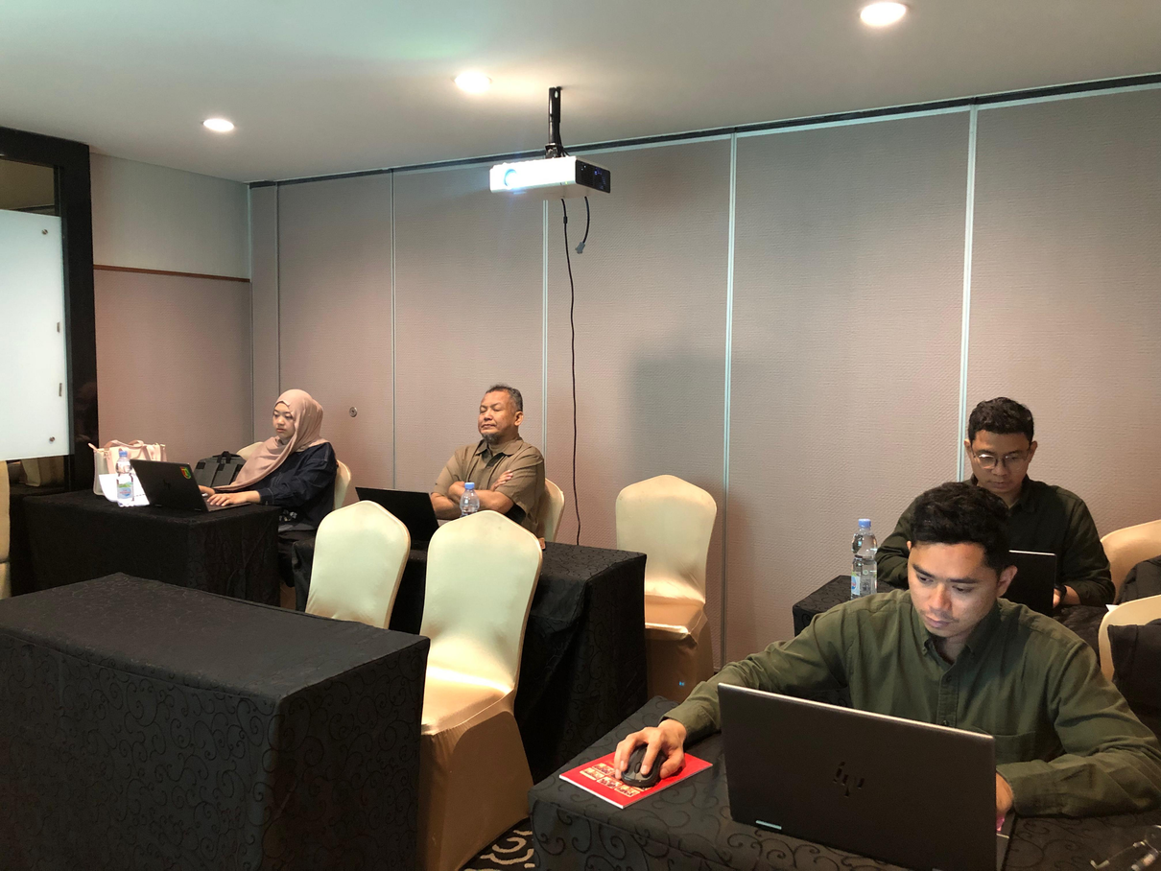
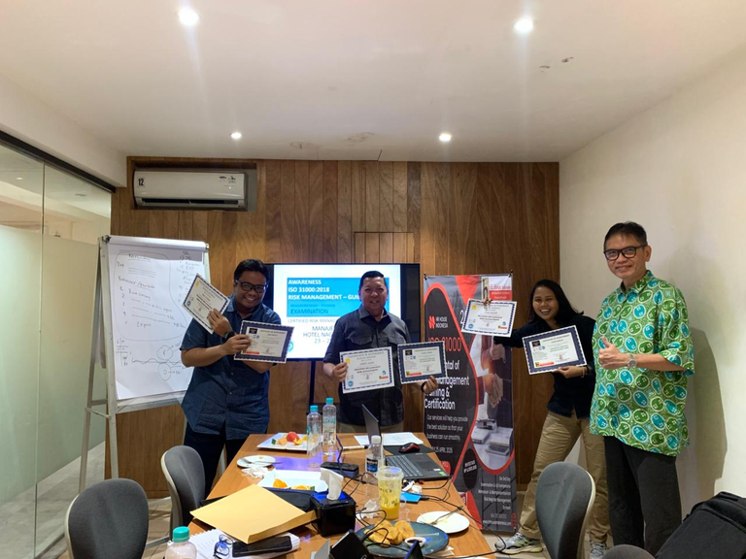

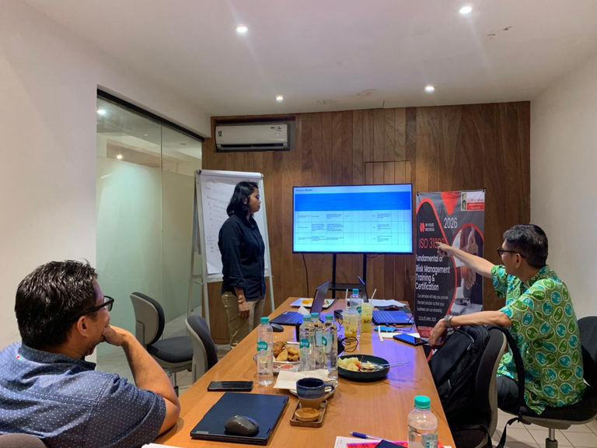
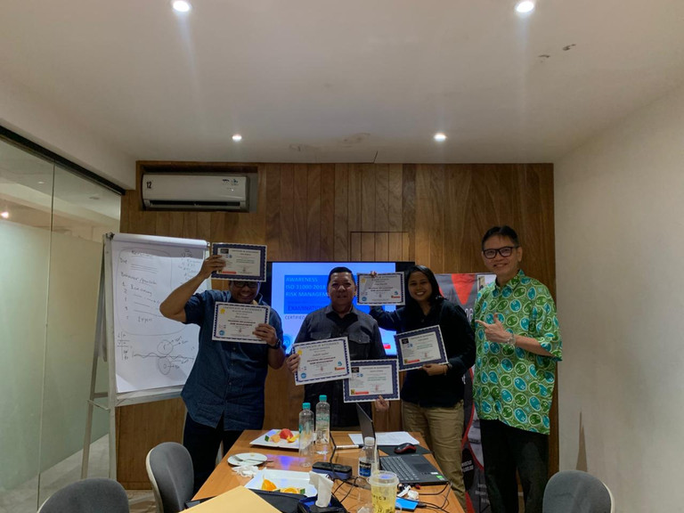
Our Training Portfolio
PT Riau Petroleum Rokan
LIST OF MATERIALS:
  BNSP Public Relation
  BNSP Legal Audit
  BNSP Asset Management
  BNSP Internal Auditor
  ISO Risk Management
  ISO 14001 & 26000
  ISO 30414
  ISO 19011
April 2026
Corporate
19 Participants
BNSP Training & Certification and ISO Training

Slide 56
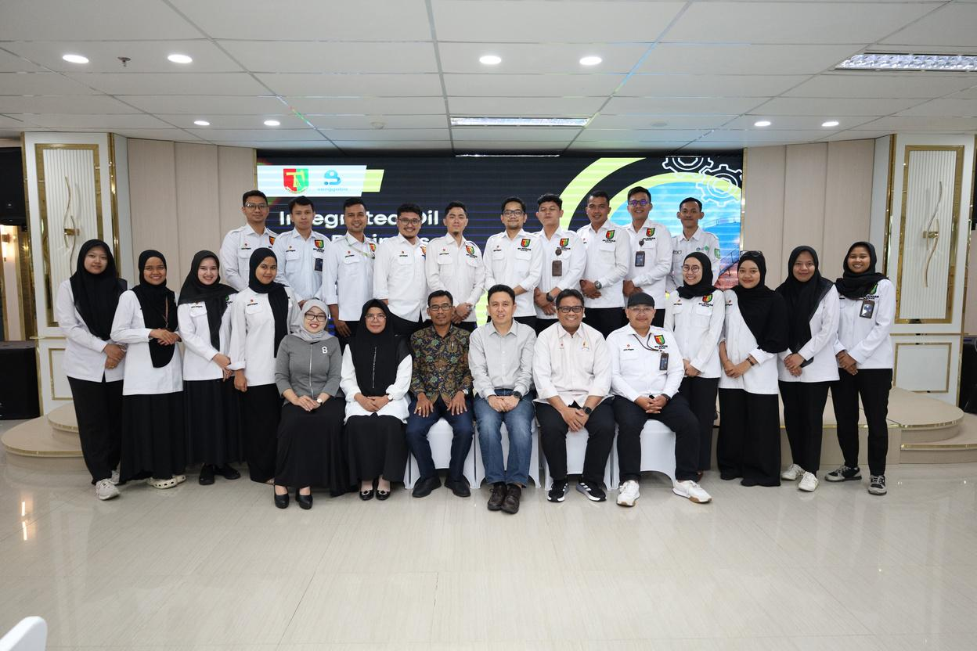
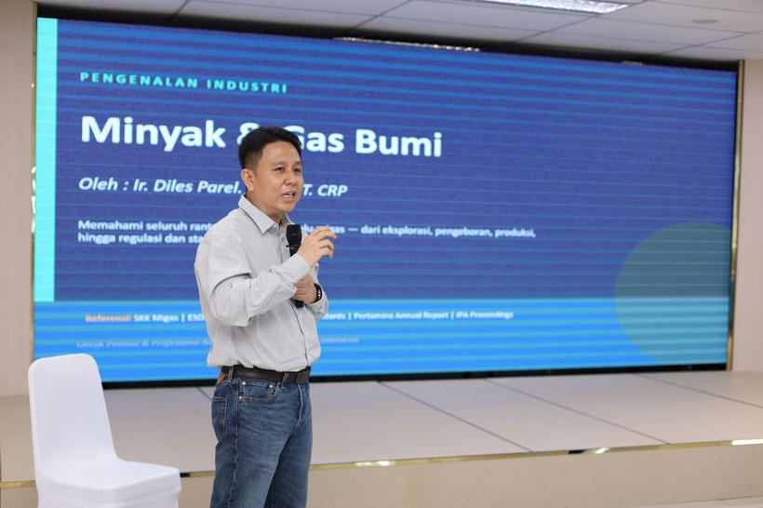
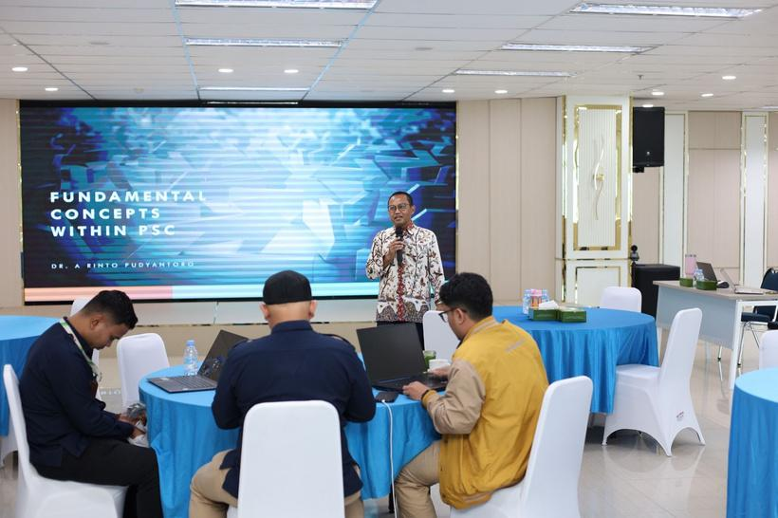



Our Training Portfolio
PT Riau Petroleum Rokan
April 2026
LIST OF MATERIALS:
  Modul 1: Oil & Gas Industry Fundamentals and Regulatory Overview
  Modul 2: Upstream Operations & Production Management
  Modul 3: Tax Management and Fiscal Compliance in Oil & Gas Operations
Corporate
30 Participants
Integrated Oil & Gas Business Management Training

Slide 57
Our Training Portfolio
PT Riau Petroleum Rokan
November 2025
LIST OF MATERIALS:
  Module 1: Overview of the Oil & Gas Industry and Business Cycle
  Module 2: Oil & Gas Project Cost Structure and Cost Recovery
  Module 3: Accounting and Financial Reporting
  Module 4: Strategic Financial Planning
  Module 5: Efficiency and Compliance Strategies
Corporate
8 Participants
Oil & Gas Industry Fundamentals and Fiscal Compliance

Slide 58



Our Training Portfolio
Online Webinar Training
LIST OF MATERIALS:
  Managing Task
Using the framework of Project Charter, Eisenhower Matrix, and Gantt Chart.
  Managing People - Team Member
The importance of increasing the relationship with the team members so that they are able to open up and having psychological safety, along with how we could disagree by design.
  Managing people - Other Stakeholder
How as a Leader, we need to be able to influence the horizontal lines, other Leaders, and also balancing the roles with managing upper management's expectations.
June 2025
Individual/Corporate
20 Participants
Leadership for First Time Leaders and Managers

Slide 59

Our Training Portfolio
Otoritas Jasa Keuangan (OJK) Yogyakarta
LIST OF MATERIALS:
  Understanding the Landscape of Digital Marketing in the Banking Industry
  The Importance of Digital Marketing for the Banking Sector
  Key Components of Digital Marketing and Their Application in the Banking Industry
  Growing Through the “DIGITAL” Approach
  Simulation: Defining Target Market, Product Offerings, and Digital Communication Strategies
  Interactive Case Study: Selecting Advertisements in Compliance with OJK Regulations
  Compliant Content Checklist
April 2025
Corporate
50 Participants
Tumbuh di Era Digital:
Strategi Marketing Lembaga Keuangan yang Patuh Regulasi OJK

Slide 60







Our Training Portfolio
Alex AC Mobil Semarang
LIST OF MATERIALS:
  Leadership Mindfulness
  Lead Yourself
- Problem Solving & Critical Thinking
- Time Management & Productivity
3. Lead Others (and the Society)
- Teamwork & Collaboration
- Ownership Mindset
- Customer Service Excellence (Hospitality)
4. Grow Another Leader
Mei 2025
Corporate
25 Participants
Naik Level di Tempat Kerja:
Ownership, Customer Excellence & Productivity

Slide 61

Our Training Portfolio
Indosat Ooredoo Hutchison
LIST OF MATERIALS:
  Understanding Gen Z
  Main Metrics in Socmed Measurement
  Crafting Effective Responses
  Engaging Content for CS
  Dealing with Difficult Situations
  Interactive Session and Role-Play
July 2024
Corporate
30 Participants
Effective CS Techniques for Gen Z on Indosat Ooredoo’s Socmed

Slide 62

Our Training Portfolio
PT Vertika Technologies Nusantara (Rey.ID)
LIST OF MATERIALS:
  Classifying Customers and Spot The Main Problem
  Building the Through Solutions for The Main Problems
  Communicating the Solutions in an Attentive Way
  Learning the Difference in Communication
  Implementing the Knowledge in Real-Case Experience
  Retrospective Team Meeting
November 2022
Corporate
+/- 20 Participants
Managing Hard Complaints:
Turning Your Angry Customers into Your Loyal Ones

Slide 63


Our Training Portfolio
Program Pra Kerja
LIST OF MATERIALS:
Customer Services
  What is Customer Service?
  Customer Service Values
  Customer Loyalty Building Methods
  Customer Channel Type
  Type of Ticket & Basic Ticketing Workflow and Escalations
  Type of CRM System, etc
SME Accounting
  Introduction to Accounting and Finance Functions for Startups and SMEs
  Application of Accounting Concepts and Cycles in Business
  Recording and Bookkeeping of Transactions
  Accounting Reports and Simple Analysis
  Cash Flow Management
  Technical Tax Calculation and Reporting, etc
Entrepreneurship
  Sustainable Agriculture with Permaculture Method
  Crafting Healthy Menus with Local Crop Diversity
  Organic and Healthy Menu Management for Restaurants, etc
July - November 2023
July - November 2024
Public Training
+/- 4000 Participants
  Customer Service
  SME Accounting
  Entrepreneurship

Slide 64





Sanggabiz
PORTOFOLIO KONSULTASI
100++
Perusahaan Transformatif
Menggunakan Layanan Kami

Slide 65
Layanan Kami
Apa itu Sanggabiz?
  Pengelolaan Tagihan
  Perbankan/Pembayaran
  Faktur Penjualan
  Akuntansi
  Dukungan Perpajakan
  Keunggulan Operasional
  SOP
  Administrasi Operasional
  Pengelolaan Konten Media Sosial
  Pengelolaan Iklan Media Sosial
  Kinerja Pemasaran
  SEO/SEM
  Personal Branding
Sanggabiz adalah mitra solusi bisnis yang menyediakan Department-as-a-Service, meliputi Keuangan, SDM, Layanan Pelanggan, Pemasaran, Manajemen Proyek, Administrasi, dan Operasional. Kami membantu Anda menghemat biaya tenaga kerja hingga 80%.
KEUANGAN
OPERASIONAL
Keuangan
PEMASARAN
MANAJEMEN PROYEK
  Manajemen Proyek
SDM
LAYANAN PELANGGAN
  Penggajian
  Administrasi SDM
  Pajak Penghasilan Pribadi
  Rekrutmen
TELEMARKETING
  Telemarketing
  Layanan Pelanggan
  Manajemen Pengetahuan
  Pelatihan
#TerimaBeres

Slide 66
Pengalaman Para Ahli Kami
Konsultasi
Pelatihan
Manajemen Operasional & Sistem
Ahli Pemasaran, Peta Jalan Bisnis, Operasional, Strategi Penjualan, dan Keuangan/Pajak
Ahli Pemasaran, Retensi Pelanggan, Produk Digital, Operasional, dan Pengembangan Karier
Ahli Keuangan/Akuntansi/Pajak, SDM, Operasional, Layanan Pelanggan, Akuisisi Pengguna, Telemarketing, dan Implementasi Sistem
Cambridge, Jakarta, Yogyakarta, Aceh
Semarang, Jakarta, Yogyakarta
Cambridge, Jakarta, Yogyakarta, Aceh
Manufaktur, Teknologi, Ritel, Pemerintah
Akademisi, Pemerintah, Manufaktur, Ritel, Teknologi
Manufaktur, Fesyen, Teknologi, Ritel, F&B, Pemerintah, Family Office
Amazon Alexa, Yakes Pertamina, Pemkot Yogyakarta, PT PIM
Rey.ID, KitaBisa, Indosat Ooredoo Hutchison, Amar Bank, Glints, UMY, Inspirasi Foundation
Supra, KitaBisa, Rey, One Click Life, Alterra, Riliv, AJS, Wiratama Institute, Freesa, Lingo Talk, Inisago, Kuncie
  Retensi Pelanggan
  Kesehatan Operasional
  Analisis Tenaga Kerja
  Diagnostik Bisnis
  Pengelolaan Media Sosial
  Retensi Pelanggan
  Sistem Keuangan Digital
  Inovasi Organisasi
  Keuangan/Akuntansi/Pajak
  Layanan Pelanggan
  Operasional SDM & Rekrutmen
  Penagihan/Piutang/Pencairan
  Riset Pelanggan
  Telemarketing B2C/B2B

Slide 67


Konsultan Kami
Konsultan Kami
Konsultan Utama
Dwi Andi Rohmatika
Amazon (AS) Menyusun riset pelanggan untuk memetakan faktor churn dan retensi serta mengusulkan solusi untuk Amazon Alexa.
LHH (Inggris) Melakukan riset konsumen dan validasi produk untuk sistem web dan aplikasi mobilitas internal serta retensi karyawan. Memberikan rekomendasi untuk meningkatkan keterikatan pengguna melalui elemen gamifikasi.
Sanggabiz (Indonesia) Sebagai Co-Founder dan CEO Sanggabiz, memimpin seluruh tim hingga mencapai nilai kontrak tahunan USD 214.000, mengelola lebih dari 70 karyawan, dan menangani bisnis secara menyeluruh untuk memberikan layanan berkualitas tinggi kepada klien.
Schoters (Indonesia) Mengelola operasional dengan tingkat kepuasan siswa 99% dan Net Promoter Score yang terus meningkat. Waktu penanganan layanan berkurang 30% melalui pengelolaan 40 anggota tim dan sekitar 300 pengajar/tutor.
Payfazz (Indonesia) Meningkatkan efisiensi operasional menyeluruh untuk lima produk aplikasi seluler dengan lebih dari 300.000 tiket per bulan, serta melibatkan lebih dari 90 staf di tiga kantor di Indonesia dan Singapura. Dipromosikan menjadi Product Manager pada divisi utama. Penggunaan aplikasi meningkat hingga 500% dibandingkan 2020 dan pengguna aktif bulanan naik 30% melalui pinjaman mikro pertama tanpa bunga dan peluncuran kredit otomotif.
eFishery (Indonesia) Mendirikan “Kampung Digital” sebagai pusat teknologi dan pengetahuan bagi komunitas pembudidaya ikan tradisional. Menjalankan proyek percontohan Fishbiz, platform investasi P2P, yang meningkatkan pencairan dana sebesar 24%.
ConocoPhillips Indonesia Mengelola anggaran pemeliharaan lapangan sebesar USD 100 juta untuk OPEX/CAPEX, menganalisis selisih realisasi terhadap anggaran, dan menjaga kepatuhan Financial Authority 100% dari Presiden BU Indonesia hingga tingkat Supervisor.
Lebih dari 10 pengalaman kerja lainnya
PENDIDIKAN
S2 – Administrasi Bisnis (MBA)
Judge Business School, University of Cambridge, Inggris (2023-2024)
S1 – Ekonomi
Universitas Gadjah Mada, Yogyakarta, Indonesia (2007-2012)
SERTIFIKASI
Green Belt Six Sigma, Bootcamp Manajemen Produk, Sertifikasi Bootcamp Strategi dan Operasional, CS50 Pengantar Ilmu Komputer
Gerakan Ekonomi Kreatif Eropa dan Britania Raya – Head of Entrepreneurship Division. Mendukung podcast “Inside the UK Business” yang disaksikan ratusan peserta luring dan daring di Gekrafs.
Indosat Ooredoo Hutchison (IOH), Indonesia Sebagai Project Manager, memastikan pelatihan dan playbook terlaksana dengan lancar.
One Click Life (OCL), Australia Memimpin proyek untuk memastikan seluruh operasional Tax Assistant kepada pengguna berjalan dengan baik.
Lebih dari 20 proyek lain di India, Inggris, Australia, Timor-Leste, dan Indonesia
Pengalaman Kerja
Zetlin, Ltd. (Inggris) Meneliti sekitar 20 peluang hibah dan mengajukan aplikasi untuk empat di antaranya. Pekerjaan ini memerlukan koordinasi yang cermat karena setiap hibah memiliki tenggat, nilai pendanaan, dan relevansi strategis yang berbeda.

Slide 68

Konsultan Kami
Konsultan Kami
Konsultan Strategi Penjualan serta Riset Konsumen & Pasar
Yoga Samsugiharja
  Sanggabiz
  Menjalankan strategi pemasaran menyeluruh yang meningkatkan penjualan 250% dan menghasilkan prospek dengan Cost per Lead USD 1,5 di Sanggabiz.
Lebih dari 20 proyek lainnya di Inggris dan Indonesia
PENDIDIKAN
S1 – Manajemen
Universitas Gadjah Mada, Yogyakarta (2004-2011)
S2 – Manajemen
Universitas Negeri Yogyakarta (Kandidat)
PUBLIKASI
Yoga P. Samsugiharja. (2018). Kenapa kita harus bertanya kenapa? / Yoga P. Samsugiharja. Yogyakarta: Absolute Media.
SERTIFIKASI
Green Belt Six Sigma, Sertifikasi Google Ads, Pemasaran Digital, Search Engine Optimisation (SEO), CS50 Pengantar Ilmu Komputer
Pengalaman Kerja
CEO Freesa, Ltd. (Inggris) Mendukung proses otorisasi perjalanan bagi orang yang bepergian ke Uni Eropa, Inggris, dan negara lain. Regional Marketing Manager Gojek (GoTo), Indonesia Mengembangkan promosi yang memperoleh 500 ribu pengguna baru GoFood di kota Tier 2, meningkatkan GMV UMKM 12%, dan menjalankan strategi media hiperlokal dengan anggaran iklan USD 1 juta di 16 kota. Sebagai Senior Customer Engagement Manager, meningkatkan transaksi 23% dibandingkan kelompok kontrol melalui segmentasi berbasis machine learning. Regional Marketing Manager, AirAsia, Asia Tenggara Memimpin kampanye “Buy Domestic, Get International Flight” yang meningkatkan penjualan kursi dan pencarian penerbangan 24%. Mengelola anggaran iklan USD 30 juta pada Meta, Google, premium placement, dan programmatic ads. Menginisiasi program “Hot Boarding Pass” dengan 20 mitra dan 5.000 penukaran. Media Planner, Mindshare, Indonesia Mengelola perencanaan dan strategi media Indofood untuk merek Indomie, serta mengoptimalkan efektivitas kampanye sebagai Strategic Planner di Havas Indonesia. Menginisiasi kampanye Sunsilk “Click the Car” dengan 100 ribu peserta dan mengelola lebih dari 100 juta impresi untuk BP Castrol dan Unilever. Mengawasi anggaran media USD 10 juta dengan fokus pada strategi digital inovatif dan televisi yang berdampak.
Proyek dan Pencapaian Sebelumnya
RishRight UK, Ltd. (Inggris) Mendukung strategi pemasaran 360 dan merumuskan strategi iklan Meta yang meningkatkan penjualan sebesar 128%. Indosat Ooredoo Hutchison Mengembangkan prinsip pelatihan dan engagement untuk layanan pelanggan di seluruh merek dan platform media digital IOH. Yayasan Kesehatan Pertamina Membantu menyusun laporan tahunan hanya dalam waktu dua minggu. Cambridge Muslim Society Mengelola konten media sosial dan strategi engagement untuk acara Ramadan Tent Project di Cambridge. YEC (Yureka Education Center), Yogyakarta Mengelola strategi penjualan dan pemasaran 360 untuk kanal daring dan luring.

Slide 69

Konsultan Kami
Konsultan Keuangan/Akuntansi/Pajak
Priyo Pamungkas
Pengalaman Kerja
Mengoordinasikan dan memantau urusan keuangan sebagai perwakilan fungsi keuangan PT Pertamina EP Cepu. Membantu akuntansi Production Sharing Contract (PSC) untuk menjaga kepatuhan dan akurasi laporan keuangan di PT Posco Intl ENP Indonesia sebagai Finance Specialist.
PENDIDIKAN
S2 – Tata Kelola dan Akuntabilitas Perusahaan
University of Glasgow, Inggris (2022-2023)
S1 – Akuntansi
Universitas Gadjah Mada, Yogyakarta (2005-2009)
Memimpin proyek M&A perusahaan melalui pengelolaan due diligence, penyusunan prospektus, dan menjadi kontak utama. Mengawasi fungsi keuangan, akuntansi, penganggaran, dan pajak harian serta memberikan konsultasi keuangan strategis kepada manajemen Schoters sebagai Finance and Accounting Manager.
Mengelola pelaporan keuangan Region 1 dengan fokus pada wilayah kerja Ogan Komering dan Raja/Pendopo. Menjaga akurasi buku besar dan melakukan analisis mendalam laporan keuangan bulanan di Pertamina Hulu Rokan sebagai Financial Reporting Officer.
Menangani akuntansi harian aset tetap dan material, termasuk belanja operasional dan modal. Melaksanakan stock opname serta audit persediaan untuk memastikan kepatuhan dan akurasi di Pertamina Hulu Energi sebagai Fixed Asset & Material Analyst.
Mengelola akuntansi aset tetap untuk unit bisnis di Indonesia sesuai standar US GAAP dan PSC. Menyiapkan laporan aset tetap, menangani hak atas pendapatan minyak dan gas wilayah kerja South Jambi B, serta mengonsolidasikan laporan keuangan di ConocoPhillips Indonesia Inc. sebagai Fixed Asset Analyst & Corporate Reporting.
Pencapaian
Penerima LPDP 2021 Terlibat dalam proses M&A Schoters oleh Ruangguru. Mendukung implementasi proyek SAP “PHE ONE”, khususnya modul AM dan PS. Menginisiasi pendekatan baru pencadangan persediaan yang mencegah kerugian USD 20 juta akibat material usang. Melakukan rekonsiliasi pada pembukuan PSC untuk menyelesaikan masalah jangka panjang dan mengurangi dampak biaya sebesar USD 10 juta. Meningkatkan tingkat keberhasilan cost recovery menjadi 97,13% dan menghemat USD 12,3 juta melalui pendekatan baru pada proses AFE Closed Out.
Lebih dari 20 proyek lainnya

Slide 70

Konsultan Kami
Konsultan Keunggulan Bisnis, Operasional, dan ESG
Thontowi Ahmad Suhada
eFishery – Project Expert Indonesia | Feb 2023 – Jan 2025 Berkontribusi pada proyek strategis dan digital akuakultur yang melibatkan ribuan pembudidaya ikan lokal. Berperan penting dalam perancangan dan implementasi program untuk menyederhanakan rantai pasok ikan serta memperluas adopsi teknologi di wilayah perdesaan. Mendukung digitalisasi akses keuangan perdesaan sesuai SDGs. FAZZ Financial Group – Service Excellence Manager Indonesia | Jul 2020 – Jun 2021 Mengawasi Customer Experience & Operations untuk enam lini produk fintech dengan total lebih dari 5 juta pengguna. Memimpin tim lintas fungsi dalam merancang dan menerapkan CRM terpusat bagi enam unit bisnis, menurunkan biaya lisensi CRM 61% dan meningkatkan pelacakan penyelesaian kasus 40%. Mengembangkan kerangka OKR, SOP, dan KRI bersama tim Risk, Product, dan Finance untuk meningkatkan konsistensi operasional. Mengurangi waktu penanganan pelanggan sekitar 35% melalui peningkatan manajemen pengetahuan dan perangkat pendukung agen. World Resources Institute (WRI) – Research Analyst Indonesia | Agu 2017 – Sep 2019 Mengelola proyek percontohan yang didanai mitra bersama Unilever dan RSPO, menerapkan praktik pertanian berkelanjutan kepada lebih dari 300 petani kecil di atas lahan lebih dari 700 hektare di Riau. Memfasilitasi sertifikasi RSPO bagi satu koperasi, menjadikannya koperasi pertama di lahan gambut yang tersertifikasi secara global dan menjadi model bagi LSM lain. Melakukan riset dan menerbitkan karya tentang kebijakan, tata kelola, dan penggunaan lahan berkelanjutan yang dikutip dalam policy brief dan forum keberlanjutan. UQ Business School – Research Assistant Brisbane, Australia | Nov 2016 – Jan 2017 Mendukung riset akademik tentang manajemen inovasi, melakukan wawancara kualitatif, dan mengodekan transkrip menggunakan NVivo. Menjadi rekan penulis makalah tentang insentif inovasi terbuka pada platform kolaboratif.
PENDIDIKAN
S2 – Master of Business (Sustainability Studies)
The University of Queensland, Australia
S1 – Bachelor of Commerce
Universitas Gadjah Mada (UGM), Indonesia
PUBLIKASI
  Motivating Individuals in Open Innovation Goals
  Humanitarian Logistics during Merapi Volcanic Eruption
  MER-C Case Study on Merapi 2010
SERTIFIKASI & PENGHARGAAN
Open Water Diver, Dean’s Commendation for Academic Excellence, Australia Awards Scholarship, Pemenang Best Interpretation – Tourism Movie Competition
Pengalaman Kerja
University of Toronto Press – Data Lead Toronto, Kanada | Agu 2021 – Sekarang Memimpin migrasi data dan implementasi ERP dari Win-Prism ke Oracle NetSuite di berbagai departemen. Menjadi subject matter expert (SME) untuk pelaporan data, permintaan informasi persediaan, dan dashboard kinerja. Mengoordinasikan integrasi LMS antara University of Toronto dan vendor sehingga konsistensi serta akses data meningkat bagi lebih dari 10.000 pembelajar. Mengembangkan SOP standar dan panduan penggunaan ERP di seluruh organisasi sehingga waktu onboarding berkurang sekitar 30%.

Slide 71

Konsultan Kami
Konsultan Bisnis dan Keuangan
Ridwan Gunawan
Caterpillar, Indonesia Memimpin tim lintas fungsi dalam analisis keuangan dan kebijakan untuk cabang Caterpillar. Berkontribusi pada peningkatan penagihan piutang sebesar 80% dan pengurangan pajak 50% melalui penyesuaian kapitalisasi aset.
Telkomsel, Indonesia Memimpin validasi keuangan proyek telekomunikasi di bawah Kementerian Komunikasi, termasuk validasi klaim tagihan senilai sekitar USD 10 juta melalui analisis data dan pengakuan pendapatan yang cermat.
PTPN, Indonesia Melakukan penilaian risiko untuk proyek M&A di bawah Kementerian BUMN, menganalisis kinerja keuangan guna mendukung strategi integrasi dan mengurangi potensi masalah sehingga akuisisi berjalan lancar.
Gerakan Indonesia Mengajar, Indonesia Memfasilitasi perubahan dan berkolaborasi dengan pemangku kepentingan untuk meningkatkan mutu pendidikan di Muara Enim, Sumatra Selatan. Membangun komitmen melalui komunikasi dan hubungan dengan pemangku kepentingan untuk menyelenggarakan Kelas Inspirasi.
Lebih dari 20 proyek lain di Indonesia, Singapura, Asia Timur, dan Eropa
PENDIDIKAN
S2 – Administrasi Bisnis (MBA) – Keuangan
Ritsumeikan Asia Pacific University, Jepang (2020-2022)
S1 – Akuntansi
Universitas Islam Indonesia, Yogyakarta, Indonesia (2007-2011)
PENGHARGAAN
Best Paper Award in Financial Economics Study, Jepang (2022)
CFA Equity Research Winner, Jepang (2021)
Deloitte Business Innovation Award, Singapura (2016)
Proyek dan Pencapaian Sebelumnya
Enterprise Blockchain, Korea Selatan Melakukan riset pasar mengenai perilaku pengguna di media sosial dan gig economy untuk perusahaan asuransi terkemuka Korea Selatan guna mendukung strategi peluncuran produk di pasar baru Indonesia.
Pola Orbis, Jepang Mengawasi dan melakukan riset industri, bisnis, keuangan, valuasi, risiko investasi, dan keberlanjutan secara menyeluruh untuk menyusun rekomendasi investasi pada merek perawatan kulit mewah asal Jepang.
Antam, Indonesia Mengelola perbaikan proses bisnis untuk penganggaran dan perhitungan biaya selama penerapan SAP di Antam, perusahaan pertambangan dan pemurnian emas terkemuka Indonesia, sehingga meningkatkan akurasi dan efisiensi keuangan.
Pengalaman Kerja
Parker Russell, Indonesia Melaksanakan perbaikan proses bisnis pada industri pertambangan dan konstruksi, termasuk penganggaran, pengadaan, treasury, dan akuntansi.
Deloitte Risk Advisory, Indonesia Menyusun laporan prospek pasar dan analisis lanskap pesaing untuk sektor properti dan pertanian, serta memberikan insight strategis bagi pertumbuhan bisnis.

Slide 72

Konsultan Kami
Konsultan Pemasaran Digital & Analitik
Dhekanegara
Ruangguru – Schoters, Indonesia Memimpin peluncuran produk digital, kampanye pemasaran, dan kemitraan strategis. Menghasilkan pendapatan baru Rp200 juta melalui optimasi data dan penganggaran lintas kanal.
GroupM, Indonesia Mengelola perencanaan media dan pelaksanaan kampanye secara menyeluruh. Merancang pelaporan Power BI otomatis yang menggandakan efisiensi operasional dalam pelaporan analitik.
Proyek lain di Indonesia dan Australia
PENDIDIKAN
S2 – Master of Business (Commerce) – Marketing & Marketing Analytics
UNSW Business School, Sydney, Australia (2024–2025)
S1 – Teknik Kelautan
Institut Teknologi Bandung, Indonesia
PENGHARGAAN
  Juara 2 – Oil Rig Design Competition, IPWeek
  Medali Perunggu – Capstone Project, CBNU Korea
  Best Idea – Oil Rig Design Competition, UTM Malaysia
Pengalaman Kerja
Student Ambassador – UNSW Business School, Australia (2024–2025) Mewakili UNSW Business School pada acara akademik dan promosi.
Digital Marketing Lead – Dermis & SkinDr., Indonesia (2022–2023) Mengelola pemasaran lintas kanal dan strategi merek.
Digital Marketing Lead – Ruangguru / Schoters, Indonesia (2020–2022) Memimpin optimasi kampanye dan inisiatif kemitraan.
Digital Planning Manager – GroupM, Indonesia (2018–2020) Menangani strategi media, riset pasar, dan otomatisasi data warehouse.
Proyek dan Pencapaian Sebelumnya
Apteco, Australia Mengerjakan proyek analitik pemasaran untuk klien telekomunikasi dengan tingkat churn 50%. Menggunakan segmentasi dan visualisasi untuk menemukan insight pelanggan serta menyusun strategi retensi yang meningkatkan customer lifetime value.
Mamaearth, Australia Mengembangkan strategi merek dalam program magang pascasarjana. Menerapkan analitik pemasaran untuk menilai posisi pasar dan persepsi merek.
Dermis & SkinDr., Indonesia Memimpin transformasi pemasaran digital dua merek klinik estetika. Meningkatkan engagement 20% dan berkontribusi pada pertumbuhan pendapatan bulanan Rp50 juta dalam enam bulan melalui strategi rebranding.

Slide 73

Konsultan Kami
Konsultan Sumber Daya Manusia
Endy Kurniawan Pribadi
Pengalaman Kerja
PT POLA INTI PERKASA (POLA GROUP – HEAD OFFICE), Jakarta Human Resources Executive untuk sektor konstruksi, industri, energi, dan distribusi. Merancang dan mengawasi proses rekrutmen, penerimaan karyawan baru, onboarding, dan orientasi. Menyusun kamus kompetensi soft skill serta metode asesmen kompetensi karyawan. Melaksanakan asesmen kompetensi dan menganalisis hasilnya untuk mengidentifikasi serta mengelompokkan Talent Pool. Memperbaiki uraian jabatan agar selaras dengan struktur organisasi perusahaan. Merancang survei karyawan. Menyusun Training & Development menggunakan Competency-Based Training Need Analysis. Associate Assessment Assessor. Asesor di PT Bukalapak untuk level Manager, Senior Manager, dan Head. Asesor di Assessment Center Indonesia/ACI (Telkom Group) untuk level Manager, Senior Manager, dan Director. Asesor di PT Agung Podomoro Land untuk level Supervisor dan Manager. Asesor di PT Bank Negara Indonesia untuk level Assistant Vice President. Asesor di PT Mandiri Tunas Finance untuk level Supervisor dan Manager. PT Learning Resources, Jakarta Mengoordinasikan proses rekrutmen dan assessment center psikologi untuk menentukan kandidat potensial sesuai kebutuhan klien. Memberikan umpan balik dan rekomendasi pengembangan talenta. Memahami kebutuhan perekrutan berbagai klien, lalu mencari serta merekomendasikan profil talenta yang sesuai. Menyusun laporan asesmen psikologis individual.
PENDIDIKAN
S2 – Kesehatan Masyarakat (MKKK)
Universitas Indonesia (2010-2012)
S1 – Psikologi
Universitas Indonesia (2005-2010)
SERTIFIKASI
Certified Assessment Centre dari HIMPSI JAYA, Business English Certification
Proyek dan Pencapaian Sebelumnya
Manajemen Proyek dan Asesor untuk Rekrutmen serta Assessment Center PT Mandiri Tunas Finance – Supervisor & Manager PT Kramayudha Tiga Berlian Motors – Manager PT Bukalapak – Manager, Senior Telkom Group dan BUMN – Manager, Sr. Manager, Director PT Agung Podomoro Land – Supervisor, Manager Bank Negara Indonesia – Assistant Vice President PT L'Oréal Indonesia – Area Sales Manager, Area Regional Manager PT Coca-Cola Amatil Indonesia – Manager, Sr. Manager PT Lafarge Holcim Indonesia – Manager Bank Bukopin – Manager, General Manager

Slide 74

Konsultan Kami
Akuntansi, Audit & Keuangan Sektor Publik
Mega Handayani, S.E., M.Prof.Acc.
Proyek Sebelumnya
Proyek PEACH (UGM – World Bank) Terlibat sebagai staf keuangan dalam merancang dan menerapkan sistem pengelolaan keuangan proyek, serta sebagai fasilitator dalam penyusunan modul.
Basis Data Pajak & Retribusi Daerah – Kabupaten Kulon Progo Melakukan survei lapangan untuk mengumpulkan data potensi pendapatan daerah.
Pendataan Fasilitas Pendidikan & Kesehatan Berbasis GIS – Kabupaten Kutai Barat Mengumpulkan data primer sekolah dan puskesmas menggunakan GIS.
PENDIDIKAN
  Master of Professional Accounting, The Australian National University, Australia (2015–2017)
  Sarjana Akuntansi, Universitas Gadjah Mada, Indonesia (2003–2008)
SERTIFIKASI & PENGHARGAAN
  Certified Entrepreneurship Assistance Practitioner
  Tiga kali memperoleh Hibah Penelitian LLDIKTI – Penelitian Dosen Pemula (2025, 2023, dan 2022)
  Australia Awards Scholarship
Pengalaman Kerja
Dosen, Universitas Jenderal Achmad Yani Yogyakarta (2021–Sekarang) Mengajar audit, audit internal, sistem pengendalian manajemen, dan laboratorium akuntansi.
Tutor Daring, Universitas Terbuka Indonesia (2018–Sekarang) Memberikan pendampingan akademik dan penilaian melalui sistem pembelajaran jarak jauh.
Dosen Pengganti, Sekolah Vokasi FEB UGM (2014; 2018) Mengajar analisis laporan keuangan dan mendampingi kelas praktikum audit.
Research Assistant, CEPPS UGM (2010–2014) Mendukung proyek riset ekonomi dan kebijakan publik.
Auditor, Ernst & Young Indonesia (2007–2010) Melaksanakan prosedur audit serta menyiapkan kertas kerja dan laporan audit.
Pengalaman Riset
“Transformasi Digital BUMDes Kebonagung untuk Akselerasi Ketahanan Ekonomi Masyarakat Desa: Peran Kecerdasan Buatan (AI)” (Hibah Penelitian LLDIKTI, 2025)
“Pengaruh Kinerja Lingkungan, Sosial, dan Tata Kelola (ESG) terhadap Kinerja Perusahaan: Peran Kualitas Audit di Indonesia” (Hibah Penelitian LLDIKTI, 2023)
“Evaluasi Penerapan Pilot Project Global Budget Sebagai Sistem Pembayaran Klaim pada RSUD Wates” (Hibah Penelitian LLDIKTI, 2022)
serta berbagai publikasi riset lainnya

Slide 75

Konsultan Kami
Konsultan Ekonomi, Analisis Data & Kebijakan Publik
Novat Pugo Sambodo, Ph.D.
Pengalaman Kerja
Laboratorium Ekonomi dan Bisnis Islam, FEB UGM – Research Assistant Menyelenggarakan workshop bagi pelatih perbankan syariah. Merangkum data keuangan dan bisnis syariah serta mempresentasikan temuan utama. Menulis laporan akademik tentang zakat, asuransi syariah, dan sukuk.
Pusat Studi Ekonomi dan Kebijakan Publik UGM – Research Assistant Mengumpulkan dan menganalisis data untuk rekomendasi kebijakan dan modul. Berinteraksi dengan pemerintah daerah serta staf di berbagai provinsi untuk mengumpulkan data sosial ekonomi. Menyelenggarakan pelatihan pengelolaan keuangan publik daerah di lima provinsi: Sulawesi Utara, Sulawesi Tenggara, Gorontalo, Sulawesi Selatan, dan Jawa Timur.
Kantor Wakil Presiden Republik Indonesia Menganalisis dataset sosial ekonomi nasional (SUSENAS, IFLS, PPLS), mempresentasikan temuan utama kepada staf khusus Wakil Presiden, mendukung kunjungan kerja resmi, serta mengoordinasikan pengumpulan data dengan kementerian dan lembaga pemerintah terkait.
Departemen Ilmu Ekonomi Universitas Gadjah Mada – Asisten Tim Akreditasi BAN-PT dan Asisten Riset Dosen Menyiapkan data administrasi untuk akreditasi akademik oleh Kementerian Pendidikan. Menyiapkan materi promosi departemen untuk seminar dan situs web departemen.
PENDIDIKAN
Ph.D. Ekonomi Kesehatan, Erasmus University Rotterdam, Belanda (2016–2024)
Master of International & Development Economics, The Australian National University (2014–2015)
Sarjana Ekonomi, Universitas Gadjah Mada (2005–2010)
PENGHARGAAN & SERTIFIKASI
  Riset akademik dan publikasi dalam bidang ekonomi, kemiskinan, dan kebijakan kesehatan.
Pengalaman Kerja
TNP2K – Analisis Kebijakan Kemiskinan dan Gizi Mendampingi penasihat kebijakan pangan dan gizi serta ekonom kemiskinan dalam analisis statistik dataset nasional (Riskesdas, Podes, IFLS, dan Susenas). Mendukung kompilasi data untuk kebijakan, melakukan analisis kuantitatif dan kualitatif, serta meninjau literatur tentang perlindungan sosial terkait kesehatan ibu dan anak, gizi, dan program pangan.
SMA N 1 Teladan Yogyakarta – Pelatih Metodologi Penelitian Merancang dan memberikan tutorial metodologi penelitian bagi siswa SMA, membimbing penulisan riset mengenai isu sosial, serta memberikan konsultasi individual.

Slide 76

Konsultan Kami
Konsultan Audit, Pelaporan Keuangan & Pengendalian Internal
Azmul Fauzi
Pengalaman Kerja
Senior Auditor – Deloitte Indonesia Melakukan pengujian audit terperinci, rekonsiliasi keuangan, telaah akuntansi, dan penilaian pengendalian internal. Membantu evaluasi estimasi akuntansi dan pengakuan pendapatan serta mendukung penugasan audit berdasarkan standar Southeast Asia Practice Review. Mengawasi staf junior dan menjaga mutu audit.
Owner – Fandyta Food Mengelola operasional akuntansi, penganggaran, analisis margin, pemantauan keuangan, dan pengendalian biaya operasional untuk beberapa merek konsumen. Membangun proses pengendalian internal, memantau arus kas, dan mengawasi tim operasional guna mendukung pertumbuhan bisnis yang berkelanjutan serta disiplin keuangan.
PENDIDIKAN
Sarjana Ekonomi – Universitas Brawijaya
PENGHARGAAN & SERTIFIKASI
  Associate Certified Public Accountant (ACPA)
  Sertifikasi Pajak Brevet A & B
  Pelatihan Audit Internal & Manajemen Risiko
Pengalaman Kerja
Audit Manager – Deloitte Indonesia Mengelola penugasan audit bagi klien Public Interest Entity (PIE) di industri jasa keuangan dan nonkeuangan. Bertanggung jawab menelaah laporan keuangan, estimasi akuntansi, pengungkapan, dan efektivitas pengendalian internal agar sesuai dengan standar akuntansi dan regulasi. Berkoordinasi dengan manajemen, komite audit, dan regulator dalam penyelesaian isu akuntansi kompleks, penyajian kembali laporan keuangan, dan pelaporan, sekaligus mengelola jadwal, anggaran, dan tim audit.
Assistant Manager – Deloitte Indonesia Memimpin penugasan audit untuk perusahaan multifinance dan manufaktur, termasuk audit implementasi PSAK 71, PSAK 72, dan PSAK 73. Mengelola area risiko akuntansi yang signifikan, audit investigatif, penyajian kembali laporan keuangan, dan evaluasi pengendalian internal. Mengawasi tim audit, mengoordinasikan penyesuaian audit, serta menyiapkan rekomendasi bagi manajemen untuk meningkatkan efektivitas pengendalian dan kualitas pelaporan.
Kompetensi Utama
Kesiapan Pelaporan & Penutupan Keuangan Estimasi & Pertimbangan Akuntansi (AFDA, Penurunan Nilai, Going Concern) Interpretasi & Implementasi PSAK Pengendalian Internal & ICFR Telaah & Pengungkapan Laporan Keuangan Koordinasi Audit & Regulasi Penganggaran & Disiplin Keuangan Analitik Data & Power BI

Slide 77

Konsultan Kami
Konsultan – Tenaga Ahli Teknis Independen
Ridho Satria Indrajayatama
Pengalaman Kerja
Water Resources Engineer / Civil Hydraulics – Royal HaskoningDHV Menangani analisis hidrologi dan hidraulika untuk sistem pengendalian banjir, studi drainase, rekayasa sungai, dan proyek infrastruktur air. Melakukan pemodelan DAS, simulasi banjir, dan kajian teknik menggunakan HEC-HMS, HEC-RAS, SWMM, dan EPANET untuk proyek di Indonesia dan luar negeri.
Business Development Technical Support Staff – Royal HaskoningDHV Mendukung akuisisi proyek melalui penyusunan proposal teknis, anggaran proyek, jadwal, studi kelayakan, dan dokumentasi teknik. Berkoordinasi dengan klien dan tim multidisiplin untuk proyek infrastruktur serta pembangkit listrik tenaga air.
Assistant Engineer – PT Caturbina Guna Persada Mendukung kegiatan teknik dan survei untuk proyek bendungan dan infrastruktur irigasi, termasuk persiapan proyek, bantuan teknis, dan koordinasi lapangan.
Assistant Hydro Engineer – PT Bennatin Surya Cipta Mendukung studi hidrologi dan perencanaan infrastruktur untuk proyek drainase dan pengembangan polder melalui analisis teknis dan dukungan rekayasa.
PENDIDIKAN
  Sedang menempuh S2 Manajemen Konstruksi & Teknik Sipil, Institut Teknologi Sepuluh Nopember (2025 – Sekarang)
  Sarjana Teknik Pengairan, Universitas Brawijaya (2016 – 2020)
PENCAPAIAN
  Juara 1 – Best Project in Asia Pacific, Enhancing Society Together Awards 2022 (Royal HaskoningDHV Asia Pacific)
  Juara 3 – Best Project Worldwide, Enhancing Society Together Awards 2022 (Royal HaskoningDHV Belanda)
  Meraih skor kepuasan klien 9/10.
Pengalaman Kerja
Konsultan Individu Sumber Daya Air Insinyur profesional dengan pengalaman lebih dari lima tahun dalam berbagai proyek nasional dan internasional, termasuk pengendalian banjir, rekayasa sungai, desain drainase, dan instalasi pengolahan air dengan keOutput BED & DED. Berpengalaman mengevaluasi dan menyusun proses bisnis serta SOP aspek teknis pada proyek instalasi pengolahan air.

Slide 78

Konsultan Kami
Konsultan Senior – Hukum, Kepailitan & Pengadaan
Sukardi, S.H., M.H., M.M., CPLC., CPCLE., CTL
Pengalaman Kerja
Mitra Pengelola, Puspita Sukardi & Partner Law Firm Mitra Pengelola, Sukardi & Partners Attorney at Law
PENDIDIKAN
Sarjana Hukum, Universitas Hasanuddin
Magister Hukum, Universitas Indonesia
Magister Manajemen, Institut Bisnis dan Keuangan Nitro
SERTIFIKASI
  Pendidikan Khusus Profesi Advokat (PERADI) (2019)
  Pendidikan Hukum Konsultan Pengadaan Bersertifikat (2022)
  Pendidikan Ahli Hukum Kontrak Pengadaan Bersertifikat (2022)
  Pendidikan Pengacara Pajak Bersertifikat (2023)
  Pendidikan dan Ujian Kurator dan Pengurus AKPI (2024)
Organisasi
Presiden, Perkumpulan Alumni Tanoto Foundation (PANUTAN) Anggota Dewan, Asosiasi Kurator dan Pengurus Indonesia (AKPI) (2025–2028) Anggota Dewan, Ikatan Alumni Fakultas Hukum Universitas Hasanuddin Wilayah Jabodetabek (2025–2028)
Pencapaian
Wisudawan Terbaik Fakultas Hukum 2019. Wisudawan Terbaik Universitas Hasanuddin 2019. Wisudawan Terbaik Tingkat Nasional Tanoto Foundation 2019. Cumlaude Universitas Indonesia 2024.

Slide 79




Portofolio Konsultasi (1)
Strategi Akselerasi Pertumbuhan Merek Yogurt di Yogyakarta
Riset Pasar dan Strategi Memasuki Pasar
Sebuah perusahaan yogurt di Indonesia ingin meningkatkan penetrasi pasar di Yogyakarta, tetapi visibilitas produk dan jangkauan distribusinya masih terbatas. Rendahnya kesadaran merek dan ketersediaan produk di gerai ritel utama menghambat pertumbuhan penjualan. Ruang lingkup proyek mencakup riset pasar, audit kanal digital dan Instagram, pengembangan situs web, peningkatan visibilitas di toko, aktivasi kampus dan acara, serta perluasan kanal distribusi. Sanggabiz mendukung inisiatif ini dengan menurunkan tim lapangan berbasis kinerja untuk memperoleh distributor baru, memastikan penempatan produk di toko, memantau sell-out, serta menjalankan kampanye daring dan luring yang terarah guna mendorong penjualan dan kesadaran merek.
Oleh: Ken Research
KAPABILITAS SANGGABIZ:
  Reposisi Merek
  Strategi Kanal Penjualan
  Riset Pasar dan Konsumen

Slide 80


Portofolio Konsultasi (2)
Reinvensi Strategi Bisnis untuk Jaringan F&B di Indonesia
Strategi Pasar dan Riset Konsumen
Sanggabiz menunjukkan kapabilitas yang kuat dalam riset pasar dan konsumen melalui proyek bersama salah satu merek F&B tradisional terkemuka di Indonesia yang mengalami penurunan penjualan dan kunjungan pada 2025. Dengan kerangka riset yang menyeluruh, meliputi analisis penjualan internal, benchmarking industri, observasi pesaing, dan wawancara pelanggan terarah, Sanggabiz menemukan insight yang dapat ditindaklanjuti untuk mereposisi merek. Proyek ini melibatkan lebih dari 300 responden di setiap kota melalui survei dan FGD, penyusunan peta jalan bisnis, serta simulasi berbagai skenario pertumbuhan. Pendekatan tersebut membantu klien mengambil keputusan berbasis data mengenai harga, menu, dan segmentasi sasaran dengan fokus pada profitabilitas jangka panjang dan ketahanan operasional.
KAPABILITAS SANGGABIZ:
  Analisis Data Penjualan Internal
  Analisis Tren Industri & Makro
  Benchmarking Pesaing
  Wawancara Jobs To Be Done
  Pemetaan Proposisi Nilai
  Segmentasi & Profil Pasar
  Survei Daring & FGD
  Peta Jalan Bisnis & Simulasi Skenario (misalnya pemodelan biaya-pendapatan menggunakan Matriks Ansoff)

Slide 81


Portofolio Konsultasi (3)
Restrukturisasi Organisasi & Analisis Tenaga Kerja
Strategi Pengembangan Organisasi dan Produktivitas Tenaga Kerja
Salah satu BUMN di sektor manufaktur kimia yang mengoperasikan beberapa pabrik pupuk dan urea ingin meningkatkan efisiensi tenaga kerja di Direktorat Operasi & Produksi akibat rendahnya kinerja organisasi dan inefisiensi struktur. Beban kerja operasional tetap tinggi meskipun kinerja menurun, sehingga perusahaan membutuhkan struktur yang lebih efisien dan pengelolaan beban kerja yang lebih baik. Ruang lingkup proyek mencakup analisis tenaga kerja, desain ulang pekerjaan, restrukturisasi organisasi, pemetaan kesenjangan kompetensi, serta perumusan strategi pelatihan dan pengembangan jangka panjang. Sanggabiz melakukan diagnosis beban kerja, merancang struktur baru dengan penyelarasan peran, menyusun kerangka KPI, memfasilitasi manajemen perubahan, dan memastikan penerapan model organisasi baru berjalan lancar melalui komunikasi, pelatihan, dan mekanisme umpan balik 360°.
KAPABILITAS SANGGABIZ:
  Desain & Restrukturisasi Organisasi
  Perencanaan Tenaga Kerja & Penyesuaian Peran
  Fasilitasi Manajemen Perubahan
  Metrik Produktivitas & Perancangan KPI
  Asesmen Talenta & Strategi Peningkatan Kompetensi
  Penyelarasan Kepemimpinan & Dukungan Eksekusi

Slide 82


Portofolio Konsultasi (4)
Strategi Pertumbuhan Bisnis & Positioning Pasar untuk Perusahaan Logistik Indonesia
Riset Pasar dan Strategi Memasuki Pasar
Sebuah perusahaan logistik swasta yang berfokus pada pengoperasian inland container depot (ICD) menghadapi persaingan dari BUMN dan perusahaan multinasional yang telah mapan. Klien membutuhkan arahan strategis untuk membuka peluang pertumbuhan di tengah persaingan yang meningkat dan perubahan kebutuhan logistik. Tantangan utamanya ialah menentukan posisi perusahaan yang tepat dalam pasar jenuh dengan pengenalan merek dan cakupan layanan yang terbatas. Ruang lingkup proyek mencakup diagnosis bisnis menyeluruh, riset pasar dan pesaing, analisis kesesuaian model layanan, kajian TOWS dan PESTEL, pemetaan pilihan strategis menggunakan Matriks Ansoff, serta penyusunan rencana aksi pertumbuhan berdasarkan prioritas. Melalui unit konsultasi dan risetnya, Sanggabiz menyusun peta jalan strategi berbasis data, mengidentifikasi sumber keunggulan bersaing, dan menyelaraskan pemangku kepentingan menuju rencana ekspansi yang dapat ditingkatkan skalanya.
KAPABILITAS SANGGABIZ:
  Reposisi Merek
  Intelijen Pasar & Analisis Pesaing
  Strategi Kanal Penjualan
  Inovasi Model Bisnis
  Growth Hacking & Prioritas Strategis
  Perencanaan Eksekusi Manajemen Perubahan

Slide 83


Portofolio Konsultasi (5)
Strategi Kelayakan Ekspansi Komponen Dirgantara di Asia-Pasifik
Studi Kelayakan dan Strategi Memasuki Pasar Internasional
Sebuah perusahaan dirgantara global yang beroperasi di Indonesia dan berfokus pada perakitan ekor serta komponen interior kabin pesawat ingin menilai kelayakan memasuki pasar Asia-Pasifik di tengah peningkatan permintaan dan persaingan ketat dari pemasok yang telah lama beroperasi. Klien perlu memastikan apakah ekspansi ke pasar komponen dirgantara Asia-Pasifik, khususnya perakitan ekor dan interior kabin, layak dilakukan dan bagaimana strategi pelaksanaannya. Ruang lingkup proyek mencakup riset pasar menyeluruh, analisis hukum dan regulasi (FAA, EASA, CAAC), pemodelan kelayakan keuangan, serta pengembangan strategi go-to-market yang meliputi model kemitraan dan kanal distribusi. Sanggabiz menyusun studi kelayakan lengkap, mengidentifikasi risiko masuk pasar, memetakan potensi jalur ROI, dan merancang rencana aksi strategis untuk memasuki pasar APAC dengan memperhatikan kepatuhan regulasi serta tahapan sertifikasi.
KAPABILITAS SANGGABIZ:
  Strategi Memasuki Pasar Internasional
  Studi Kelayakan & Pemodelan Investasi
  Strategi Go-to-Market
  Kepatuhan Regulasi & Sertifikasi
  Pemetaan Kemitraan Strategis
  Intelijen Industri Dirgantara & Penilaian Risiko

Slide 84


Portofolio Konsultasi (6)
Kajian Dampak Keuangan Spin-off & Strategi Pascareformasi bagi Perusahaan Asuransi
Restrukturisasi Keuangan dan Strategi Perusahaan Pascaregulasi
Sebuah BUMN di sektor asuransi keuangan dan penjaminan kredit yang bertugas mendukung UMKM melalui program penjaminan pinjaman perlu menilai dampak keuangan dan strategis dari spin-off unit bisnis yang diwajibkan pemerintah akibat reformasi regulasi. Di bawah tekanan POJK 36/2024 untuk memisahkan divisi penjaminan kredit penugasan pemerintah, perusahaan perlu memahami kesehatan keuangan dan prospek strategis setelah pemisahan. Ruang lingkup pekerjaan meliputi rekonstruksi laporan keuangan pro forma berdasarkan laporan audit 2024, analisis keberlanjutan bisnis melalui kajian SWOT, pasar, dan risiko, serta penyusunan kembali strategi perusahaan dan RJPP. Sanggabiz menjalankan pemodelan skenario, simulasi kinerja keuangan pascaspin-off, tinjauan profitabilitas tingkat produk, dan pengembangan rekomendasi strategis. Tim juga mendukung komunikasi pemangku kepentingan, roadshow, dan penyempurnaan berulang untuk memastikan transisi serta kepatuhan regulasi berjalan lancar.
KAPABILITAS SANGGABIZ:
  Proyeksi Keuangan & Penyusunan Pro Forma
  Perencanaan Bisnis Strategis (RJPP)
  Pemetaan Kepatuhan Regulasi & Hukum
  Analisis Risiko dan Profitabilitas Pascaspin-off
  Tata Kelola & Komunikasi Pemangku Kepentingan
  Reposisi Strategi Perusahaan

Slide 85


Portofolio Konsultasi (7)
Diagnostik & Strategi Pertumbuhan Anak Perusahaan Energi Terbarukan
Diagnostik Bisnis dan Strategi Pertumbuhan Pasar Energi Terbarukan
Anak perusahaan dari BUMN konstruksi dan rekayasa besar di Indonesia yang memproduksi perangkat bertenaga surya, penyimpanan energi, dan sistem fotovoltaik membutuhkan transformasi strategis agar selaras dengan peta jalan energi hijau Indonesia 2045. Saat pasar energi terbarukan Indonesia bergerak menuju target adopsi energi hijau 25% pada 2045, klien perlu menyelaraskan kapabilitas internal, mengoptimalkan operasional, dan menyusun strategi masa depan agar tetap kompetitif serta memperoleh pangsa pasar. Ruang lingkup pekerjaan mencakup diagnosis 360° atas lima area bisnis, yaitu product, people, process, persona atau perilaku pembeli, dan profit, serta analisis TOWS dan PESTEL, pemetaan rantai nilai, dan penilaian kesehatan keuangan. Sanggabiz mengidentifikasi inefisiensi operasional, kesenjangan positioning pasar, dan prioritas pengembangan produk, kemudian menyusun strategi go-to-market jangka pendek serta peta jalan bisnis jangka panjang menuju kepemimpinan teknologi hijau pada 2045.
KAPABILITAS SANGGABIZ:
  Riset Pasar & Analisis Lanskap Persaingan
  Diagnostik Bisnis & Pemetaan Rantai Nilai
  Perumusan Strategi Go-to-Market
  Analisis Rasio Keuangan & Profitabilitas
  Rekayasa Ulang Organisasi dan Proses
  Strategi Product-Market Fit dan Buyer Persona

Slide 86


Portofolio Konsultasi (8)
Pengembangan Transparansi Keuangan & Strategi Investasi untuk Dana Jaminan Sosial
Audit Keuangan Sektor Publik & Strategi Investasi Institusi
Sebuah lembaga jaminan sosial nasional di Timor-Leste yang bertanggung jawab atas pensiun kontribusi dan nonkontribusi, tunjangan disabilitas, serta tunjangan ahli waris membutuhkan peningkatan transparansi keuangan dan strategi investasi terstruktur untuk menjaga keberlanjutan dana jangka panjang. Dalam memenuhi tuntutan regulasi atas akuntabilitas dan pertumbuhan dana yang berkelanjutan, lembaga tersebut perlu memperoleh opini atas laporan keuangan serta menyusun peta jalan investasi yang patuh dan terkelola risikonya. Ruang lingkup proyek mencakup audit eksternal, evaluasi pengendalian internal, tinjauan laporan keuangan, penyusunan pedoman investasi, benchmarking praktik dana pensiun global, dan pengembangan strategi portofolio investasi yang disesuaikan. Sanggabiz memimpin seluruh penugasan dengan menjalankan proses audit menyeluruh, mengidentifikasi perbaikan pengendalian internal, merancang kebijakan investasi sesuai standar global, mengevaluasi pilihan aset seperti obligasi, reksa dana, dan infrastruktur, serta memberikan rekomendasi praktis untuk alokasi modal yang hati-hati dan diversifikasi risiko.
KAPABILITAS SANGGABIZ:
  Audit & Kepatuhan Sektor Publik
  Kebijakan Investasi & Strategi Alokasi Aset
  Manajemen Risiko & Penilaian Pengendalian Internal
  Konsultasi Transparansi Keuangan & Tata Kelola
  Benchmarking Institusi & Praktik Terbaik
  Desain Portofolio Strategis untuk Dana Negara

Slide 87


Portofolio Konsultasi (9)
Evaluasi Kemitraan Berbasis Dampak & Optimasi Tata Kelola Digital
Strategi Kemitraan Sektor Publik dan Manajemen Kinerja Digital
Sebuah pemerintah kota di Indonesia yang bertanggung jawab atas pelayanan publik dan pembangunan daerah ingin meningkatkan efektivitas inisiatif kerja sama multisektor melalui pemantauan terstruktur dan evaluasi berbasis hasil. Dengan ratusan perjanjian kerja sama aktif di sektor publik, swasta, pendidikan, dan komunitas, pemerintah kota kesulitan menilai dampak nyata, transparansi, serta keselarasan strategis dari kemitraan tersebut. Proyek ini berfokus pada evaluasi efektivitas kolaborasi, penyelarasan dengan prioritas pembangunan, standardisasi pelaporan kinerja, dan optimalisasi dashboard digital terpusat. Sanggabiz melakukan diagnosis menyeluruh atas kemitraan antarinstansi, merancang kerangka evaluasi dan pelaporan terpadu, menyederhanakan koordinasi lintas perangkat daerah, serta meningkatkan integritas data dan koherensi kebijakan untuk mendukung tata kelola yang transparan dan akuntabel.
KAPABILITAS SANGGABIZ:
  Evaluasi Strategis Sektor Publik
  Desain Kolaborasi Antarpemerintah
  Optimasi Dashboard & Pemantauan Digital
  Desain Indikator Kinerja & Pemetaan Kebijakan
  Pengembangan SOP untuk Tata Kelola Berbasis Dampak
  Fasilitasi & Penyelarasan Multipemangku Kepentingan

Slide 88


Portofolio Konsultasi (10)
Pengembangan Blueprint Desa Wisata Berkelanjutan
Strategi Pengembangan Destinasi dan Perencanaan Pariwisata Berbasis Masyarakat
Sebuah pemerintah daerah di Indonesia dengan visi budaya dan ekonomi kreatif yang kuat ingin menata serta meningkatkan skala program desa wisata untuk memperbesar dampak ekonomi lokal, memperbaiki pengalaman pengunjung, dan menarik investasi berkelanjutan. Pemerintah daerah menghadapi pembangunan yang terfragmentasi dan mutu yang tidak konsisten antarprogram desa wisata sehingga potensinya sebagai penggerak pertumbuhan ekonomi inklusif dan pelestarian budaya belum optimal. Ruang lingkup proyek mencakup penyusunan blueprint menyeluruh mengenai struktur kelembagaan, model ekosistem bisnis, pemetaan pengalaman wisatawan, pengemasan produk, kerangka pemberdayaan masyarakat, model kemitraan, dan peta jalan implementasi. Sanggabiz menyusun arah strategis, melakukan benchmarking dan co-creation bersama pemangku kepentingan, membangun arsitektur tata kelola dan merek yang dapat direplikasi, serta menerjemahkan insight lokal menjadi blueprint yang selaras dengan tujuan jangka panjang kota dalam bidang pariwisata, keberlanjutan, dan pembangunan ekonomi.
KAPABILITAS SANGGABIZ:
  Strategi Branding Destinasi & Kawasan
  Desain Pariwisata Berbasis Masyarakat
  Pemetaan Ekosistem & Penyelarasan Pemangku Kepentingan
  Inovasi Model Bisnis bagi Usaha Lokal
  Penyusunan Kemitraan Publik-Swasta
  Desain Pengalaman & Pemetaan Perjalanan Wisatawan

Slide 89



Portofolio 11 - WATIS
WATIS (WhatsApp Automation & Intelligent System) adalah platform layanan pelanggan berbasis AI yang menghubungkan operasional bisnis dengan interaksi pelanggan yang lancar melalui otomatisasi ribuan percakapan selama 24/7. Sistem ini dibangun di atas infrastruktur berkinerja tinggi dan diterapkan melalui Vercel. Integrasi Official Meta API mengurangi keterlambatan respons dan hambatan operasional, sekaligus memastikan komunikasi yang aman, bebas pemblokiran, dan mendukung kredibilitas resmi “Green Tick” bagi perusahaan. Melalui otomatisasi cerdas dan kemampuan broadcast resmi, WATIS membantu bisnis menjaga kehadiran digital secara konsisten serta mengurangi risiko kehilangan prospek akibat keterlambatan administratif.
https://watis.vercel.app/

Slide 90


Portofolio 12 - Tirtaflow
Tirtaflow adalah platform pengelolaan persuratan dan administrasi digital yang dirancang khusus untuk PDAM Tirtamarta guna mengubah alur birokrasi tradisional menjadi ekosistem digital yang cepat dan aman. Teknologi Intelligent OCR secara otomatis mengekstrak metadata dokumen dari PDF atau gambar sehingga menghilangkan entri data manual. Fitur Disposisi Digital memungkinkan manajer memberikan instruksi secara langsung dan memantau perkembangan surat melalui dashboard terpusat. Dengan arsip berbasis cloud, pencarian cerdas, dan sistem notifikasi otomatis, Tirtaflow meningkatkan transparansi, keamanan data, dan efisiensi pelayanan publik secara signifikan.
https://tirtaflow.vercel.app/

Slide 91

Portofolio 13 - KSO SCISI
Dashboard KSO SCISI adalah perangkat strategis yang dikembangkan khusus bagi klien kami untuk menyederhanakan analisis peningkatan pasar dan pemantauan proyek melalui antarmuka digital terpusat. Platform ini dirancang sebagai portal akses yang aman dengan visualisasi data real-time dan pelacakan progres. Para pemangku kepentingan dapat mengelola alur kerja organisasi yang kompleks dengan transparansi dan efisiensi yang lebih baik. Dashboard ini menghubungkan data operasional mentah dengan insight yang dapat ditindaklanjuti sehingga KSO SCISI dapat mengambil keputusan berbasis data dengan tetap menjaga standar keamanan informasi dan akuntabilitas yang tinggi.
https://ksorfm.streamlit.app

Slide 92

Portofolio 14: Monitor Penjualan
Sistem pemantauan kinerja tim penjualan yang menampilkan funnel penjualan serta pencapaian setiap individu dan divisi secara keseluruhan.
https://ksotokpi.lovable.app/

Slide 93







Kisah Sukses
Kitabisa.com
Mosaic Wellness
Kasir Pintar
AQM
Exceliga
Sanggabiz telah menjadi solusi bisnis yang komprehensif. Bukan sekadar alih daya, Sanggabiz memberikan fleksibilitas yang berarti bagi bisnis kami. - Hermawan (Manajer Operasional)
Layanan Sanggabiz sangat luar biasa!
Mereka SECARA KONSISTEN MELAMPAUI EKSPEKTASI SAYA. Rasa memiliki mereka terhadap produk saya melampaui penyelesaian tugas. Mereka juga memberikan insight berharga untuk perbaikan berdasarkan pengalaman pribadi. Saya akan dengan senang hati menghubungi mereka kembali untuk proyek berikutnya. - Rency (Project Manager)
Kerja sama dengan Sanggabiz sangat menyenangkan. Timnya cepat tanggap, responsif, dan selalu membantu. Koordinasinya juga mudah. - Anissa (Kemitraan)
Kami belum memiliki cukup pengalaman dalam layanan pelanggan. Sanggabiz menjadi mitra diskusi untuk memperbaiki proses dan sistem sehingga kini kami memiliki standar yang jelas pada setiap proses serta insight baru untuk perbaikan. - Pemilik
Tim Sanggabiz profesional dan tepat dalam pelaksanaan, pelaporan, serta pengelolaan data. Saya dapat merekomendasikan Sanggabiz kepada kolega sebagai penyedia jasa profesional. - Pemilik
Kembangkan Bisnis Anda Bersama Kami
dan lebih dari
75 Klien Lainnya

Slide 94




Apakah Model Bisnis Anda Masih Efektif?
Saatnya
mencari tahu.
Sanggabiz telah membantu lebih dari 100 perusahaan, mulai dari perusahaan besar F&B hingga produsen dirgantara, menemukan hambatan utama dan potensi pertumbuhan terbesar mereka. Kami tidak hanya memberi saran. Kami mendiagnosis, merancang, dan menghadirkan hasil yang nyata.
Ingin tahu bagaimana konsultan kami akan merancang ulang strategi Anda?
Mari berdiskusi. Tanpa komitmen.
+62 877 7413 4288 (WhatsApp/telepon)
consulting@sanggabiz.com
Percakapan ini dapat menjadi diskusi paling bernilai bagi bisnis Anda pada kuartal ini.
Insight. Aksi. Dampak.

Slide 95
Mari Melangkah Bersama
www.sanggabiz.com
sanggabiz
partnership@sanggabiz.com
0877-7413-4288
Yogyakarta | Jl. Bambu Gading No.111, Sendon, Tirtoadi, Kec. Mlati, Kabupaten Sleman, Daerah Istimewa Yogyakarta 55287

